Slide 1
信息学中的概率统计
王若松
前沿计算研究中心
北京大学

Slide 2

课程介绍
课程名称：信息学中的概率统计
时间地点：1-16周 每周 周五3-4节，双周 周二 1-2节 @ 理教402
考核方式：作业 30%，期中35%，期末 35%
Office Hour：每周二2-3pm，静园五院206-2
助教： 马允轩、王颖、张宇博、…
习题课、助教office hour
邮箱：ruosongwang@pku.edu.cn

Slide 3
课程大纲
概率部分
概率论的基本概念
随机变量及其分布
多维随机变量及其分布
尾不等式
大数定律与中心极限定理
统计部分
数理统计的基本概念
参数估计
假设检验
方差分析和回归分析
定量分析（上下界）、在信息科学中的应用

Slide 4
参考书籍
1. 概率论与数理统计
作者：茆诗松
2. 概率论与数理统计
作者：何书元
3. 概率论与数理统计
作者：盛骤、谢式千、潘承毅
4. Introduction to Probability for Computing
作者：Mor Harchol-Balter

Slide 5

为什么要学习概率统计？
机器学习：Stochastic Gradient Descent, Diffusion Probabilistic Model
博弈论：Mixed Strategy
网络/系统：Stochastic Models in Queueing Theory
计算理论：Probabilistic Turing Machine
算法设计：Randomized Algorithm
图形学：Stochastic Progressive Photon Mapping
…
Gary L. Miller@CMU
Miller-Rabin算法

Slide 6
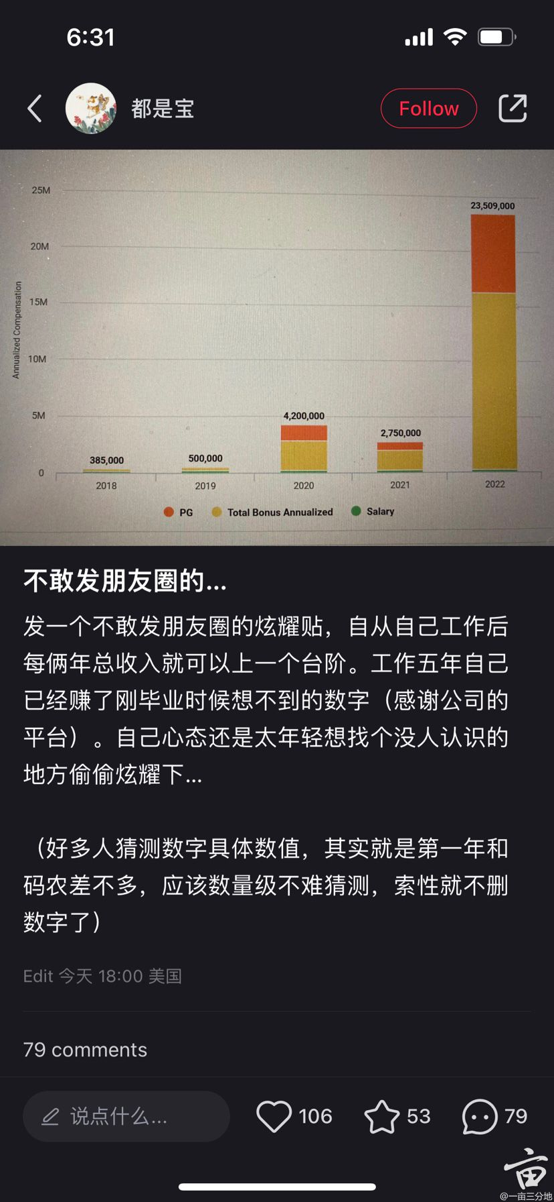

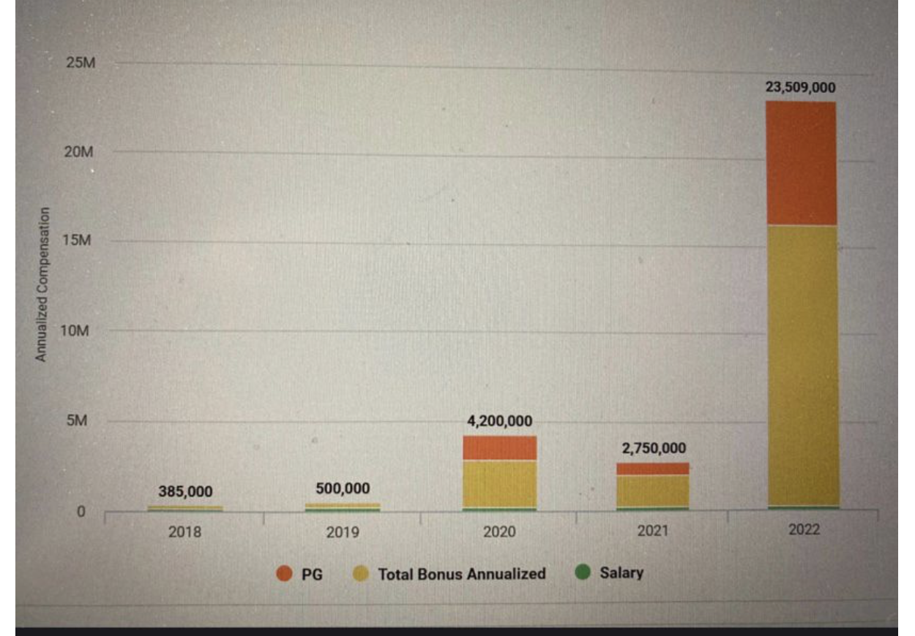

为什么要学习概率统计？

Slide 7
概率论的基本概念
随机事件和样本空间
概率和频率、古典概率模型与几何概率模型
概率的公理化
条件概率
事件的独立性

Slide 8
1. 随机事件和样本空间
随机现象：在一定的条件下, 并不总是出现相同结果的现象
掷硬币的结果、投骰子的结果
CPU的寿命、测量物理量的误差
比赛的输赢、经济增长速度
确定性现象：只有一个结果
随机试验：在相同条件下可以重复的随机现象

Slide 9
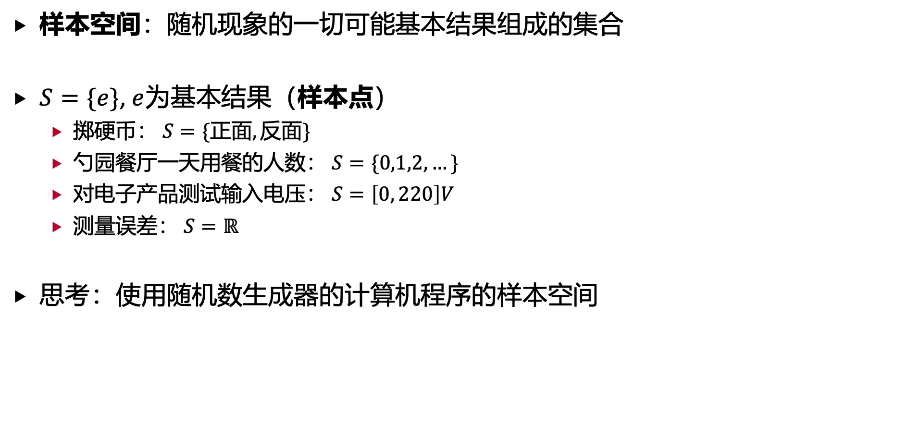
1. 随机事件和样本空间
样本空间：随机现象的一切可能基本结果组成的集合
$S=\{e\}$, $e$为基本结果（样本点）
掷硬币： $S=\{正面,反面\}$
勺园餐厅一天用餐的人数： $S=\{0,1,2,…\}$
对电子产品测试输入电压： $S=\left[0, 220\right]V$
测量误差： $S=ℝ$
思考：使用随机数生成器的计算机程序的样本空间

Slide 10
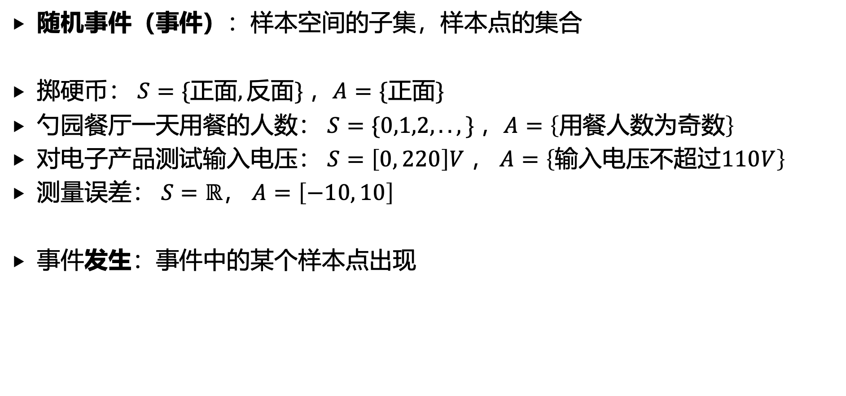
1. 随机事件和样本空间
随机事件（事件）：样本空间的子集，样本点的集合
掷硬币： $S=\{正面,反面\}$ ，$A=\{正面\}$
勺园餐厅一天用餐的人数： $S=\{0,1,2,..,\}$ ，$A=\left\{用餐人数为奇数\right\}$
对电子产品测试输入电压： $S=\left[0, 220\right]V$ ， $A=\left\{输入电压不超过110V\right\}$
测量误差： $S=ℝ$， $A=\left[−10, 10\right]$
事件发生：事件中的某个样本点出现

Slide 11
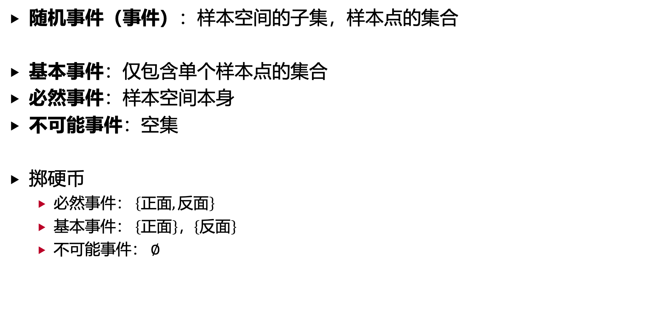
1. 随机事件和样本空间
随机事件（事件）：样本空间的子集，样本点的集合
基本事件：仅包含单个样本点的集合
必然事件：样本空间本身
不可能事件：空集
掷硬币
$必然事件$： $\left\{正面,反面\right\}$
基本事件： $\left\{正面\right\}，\left\{反面\right\}$
不可能事件： $∅$

Slide 12
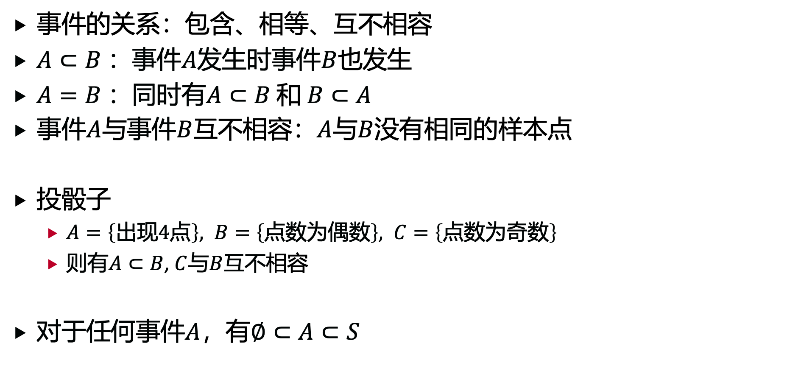
1. 随机事件和样本空间
S
事件的关系：包含、相等、互不相容
$A⊂B$：事件$A$发生时事件$B$也发生
$A=B$：同时有$A⊂B$和 $B⊂A$
事件$A$与事件$B$互不相容：$A$与$B$没有相同的样本点
投骰子
$A=\left\{出现4点\right\}, B=\left\{点数为偶数\right\}, C=\left\{点数为奇数\right\}$
则有$A⊂B$, $C$与$B$互不相容
对于任何事件$A$，有$∅⊂A⊂S$
A
B

Slide 13
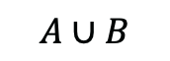
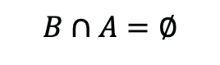
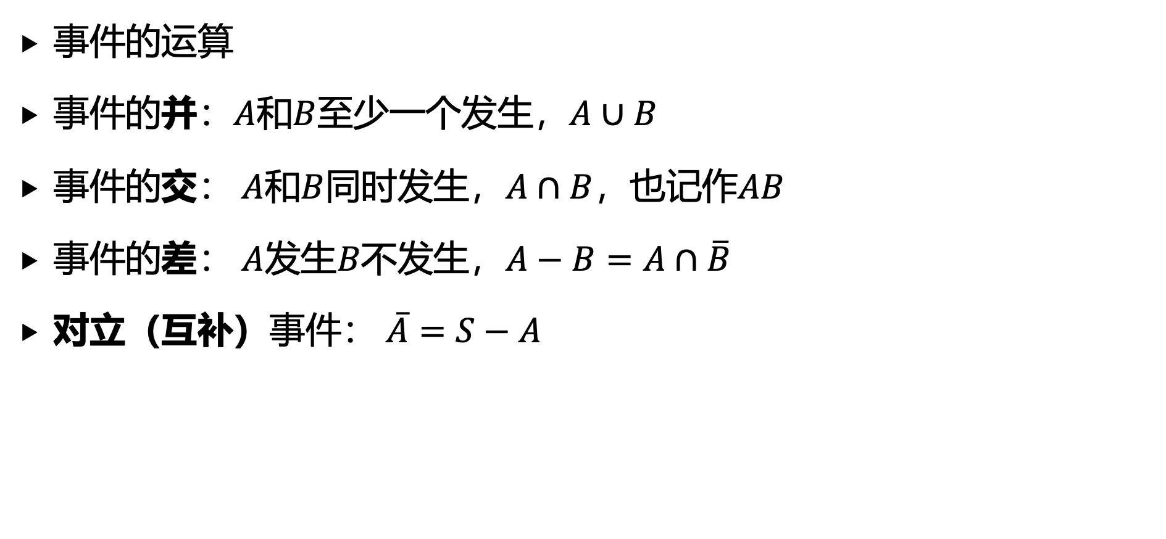
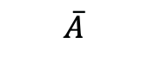
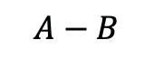
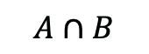
1. 随机事件和样本空间
事件的运算
事件的并：$A$和$B$至少一个发生，$A∪B$
事件的交： $A$和$B$同时发生，$A∩B$，也记作$AB$
事件的差： $A$发生$B$不发生，$A−B=A∩\overline{B}$
对立（互补）事件： $\overline{A}=S−A$
$$A∪B$$
$$A∩B$$
$$A−B$$
$$\overline{A}$$
$$B∩A=∅$$
S
S
S
S
S
A
B
A
B
A
B
A
A
B

Slide 14
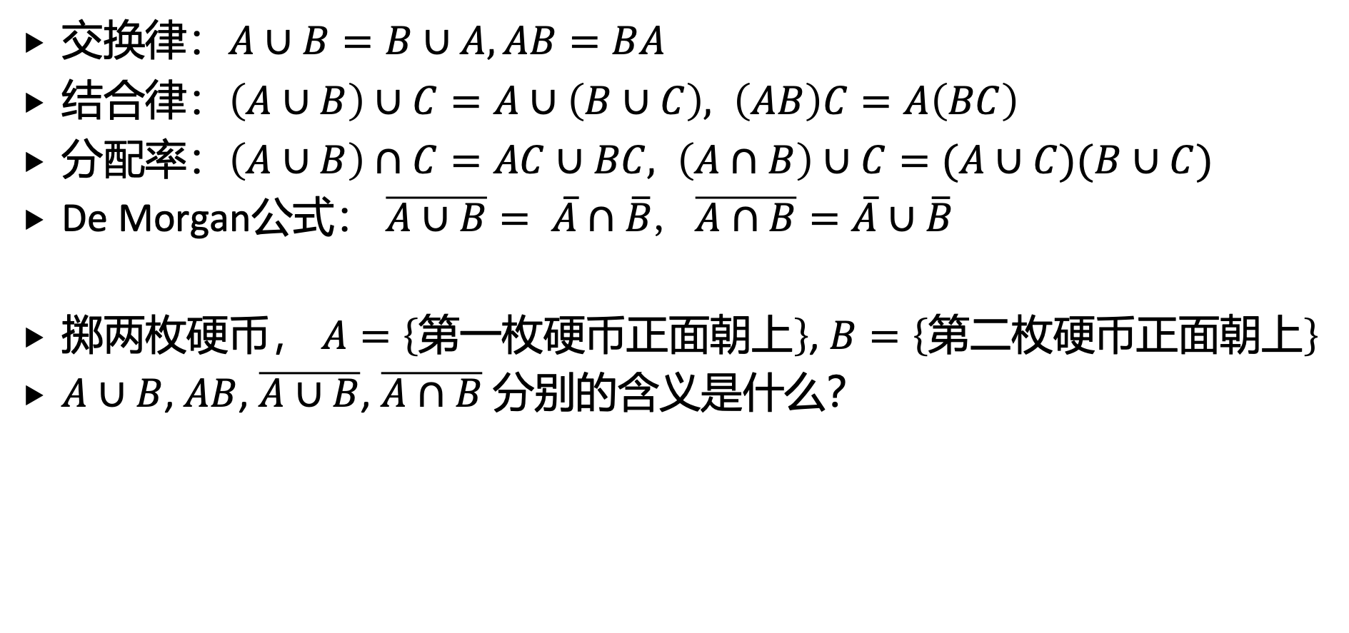
1. 随机事件和样本空间
交换律：$A∪B=B∪A,AB=BA$
结合律：$\left(A∪B\right)∪C=A∪\left(B∪C\right),$ $\left(AB\right)C=A\left(BC\right)$
分配率：$\left(A∪B\right)∩C=AC∪BC, \left(A∩B\right)∪C=(A∪C)(B∪C)$
De Morgan公式： $\overline{A∪B}= \overline{A}∩\overline{B}$, $\overline{A∩B}=\overline{A}∪\overline{B}$
掷两枚硬币， $A=\left\{第一枚硬币正面朝上\right\}$, $B=\left\{第二枚硬币正面朝上\right\}$
$A∪B$, $AB$, $\overline{A∪B}$, $\overline{A∩B}$ 分别的含义是什么？

Slide 15
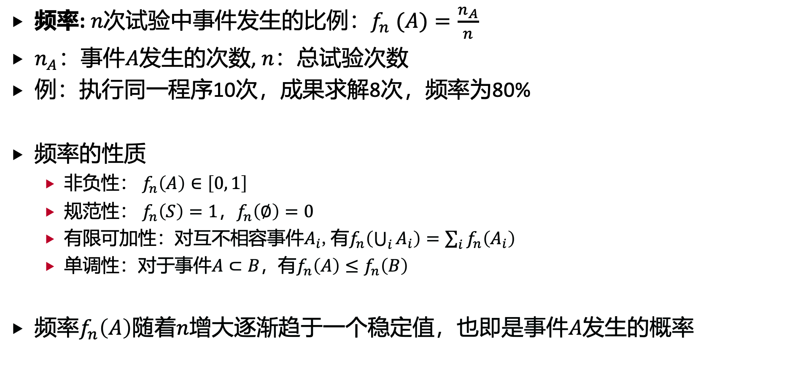
2. 概率和频率
频率: 𝑛次试验中事件发生的比例：$f_{n} (A)=\frac{n_{A}}{n}$
$n_{A}$：事件𝐴发生的次数, $n$：总试验次数
例：执行同一程序10次，成果求解8次，频率为80%
频率的性质
非负性： $f_{n}\left(A\right)∈\left[0, 1\right]$
规范性： $f_{n}\left(S\right)=1$，$f_{n}\left(∅\right)=0$
有限可加性：对互不相容事件$A_{i}$,有$f_{n}\left(\bigcup_{i}{A_{i}}\right)=\sum_{i}{f_{n}\left(A_{i}\right)}$
单调性：对于事件$A⊂B，$有$f_{n}\left(A\right)≤f_{n}\left(B\right)$
频率$f_{n}\left(A\right)$随着𝑛增大逐渐趋于一个稳定值，也即是事件𝐴发生的概率

Slide 16
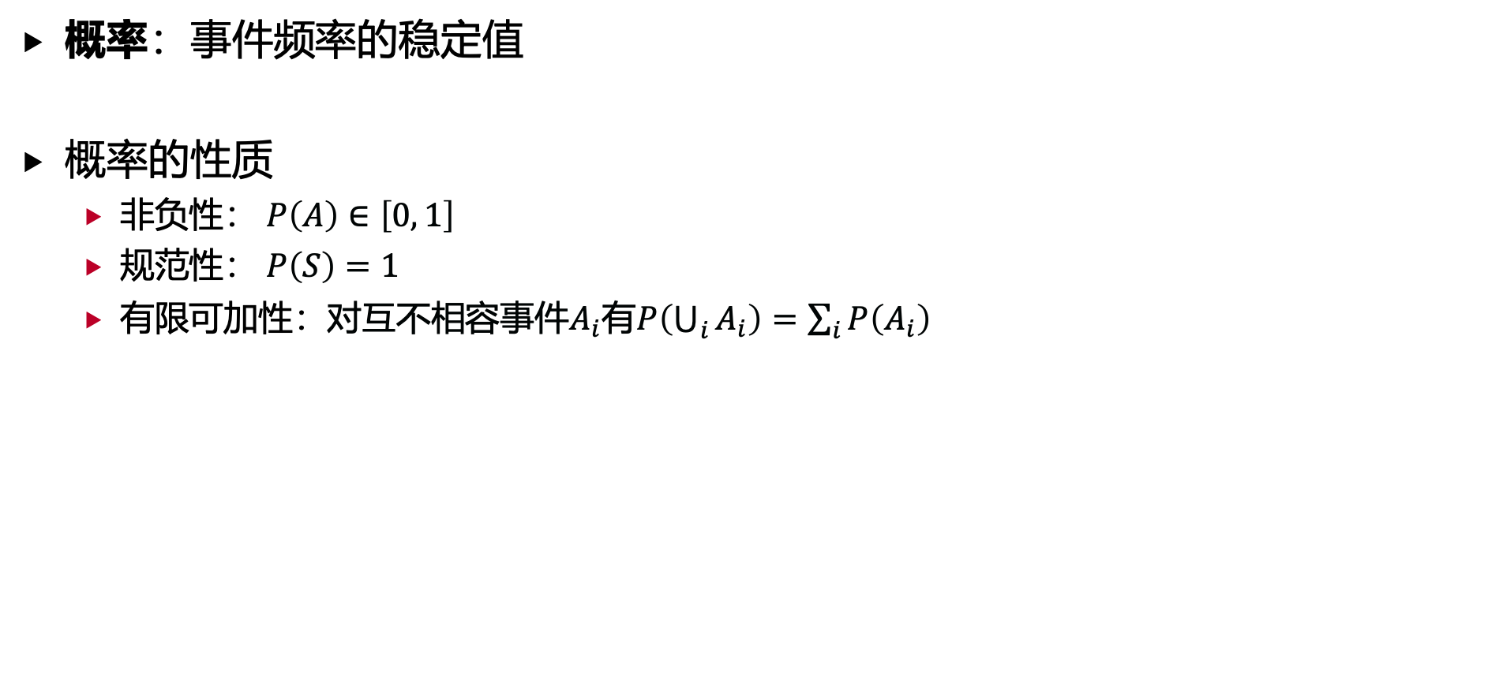
2. 概率和频率
概率：事件频率的稳定值
概率的性质
非负性： $P\left(A\right)∈\left[0, 1\right]$
规范性： $P\left(S\right)=1$
有限可加性：对互不相容事件$A_{i}$有$P\left(\bigcup_{i}{A_{i}}\right)=\sum_{i}{P\left(A_{i}\right)}$

Slide 17
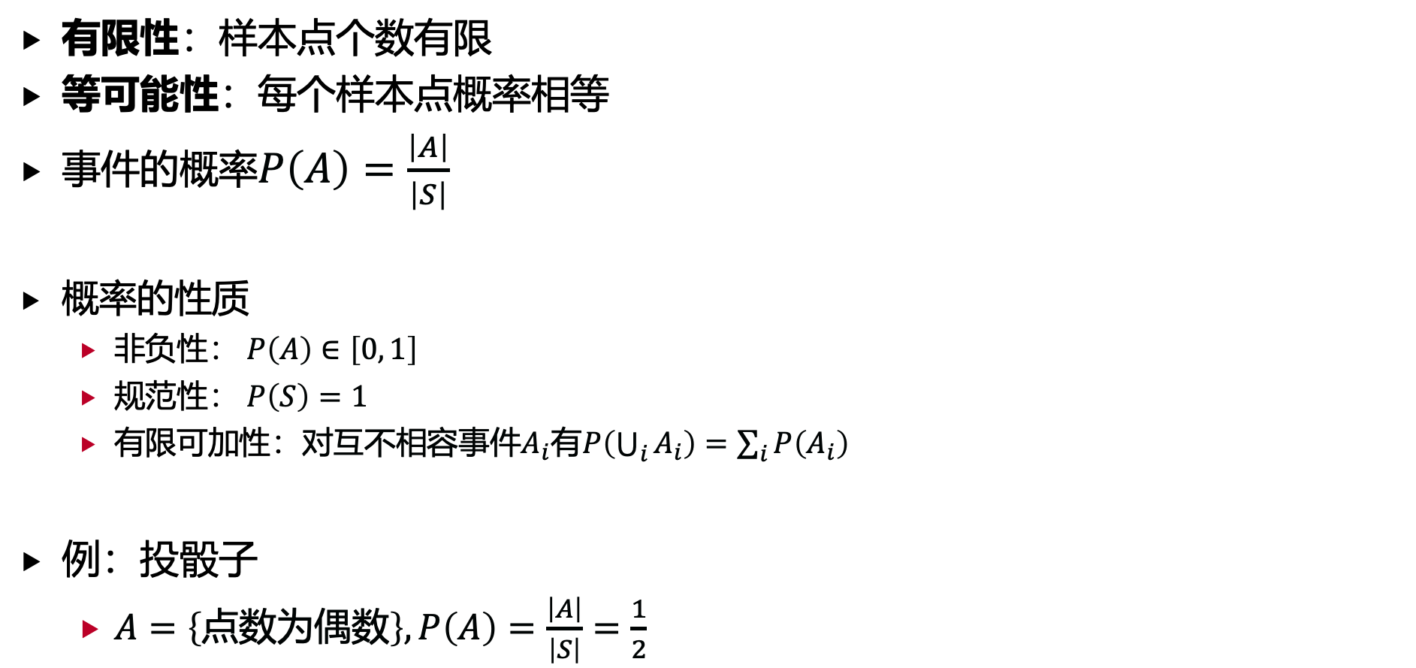
2. 古典概率模型
有限性：样本点个数有限
等可能性：每个样本点概率相等
事件的概率$P\left(A\right)=\frac{\left|A\right|}{\left|S\right|}$
概率的性质
非负性： $P\left(A\right)∈\left[0, 1\right]$
规范性： $P\left(S\right)=1$
有限可加性：对互不相容事件$A_{i}$有$P\left(\bigcup_{i}{A_{i}}\right)=\sum_{i}{P\left(A_{i}\right)}$
例：投骰子
$A=\left\{点数为偶数\right\}, P\left(A\right)=\frac{\left|A\right|}{\left|S\right|}=\frac{1}{2}$

Slide 18
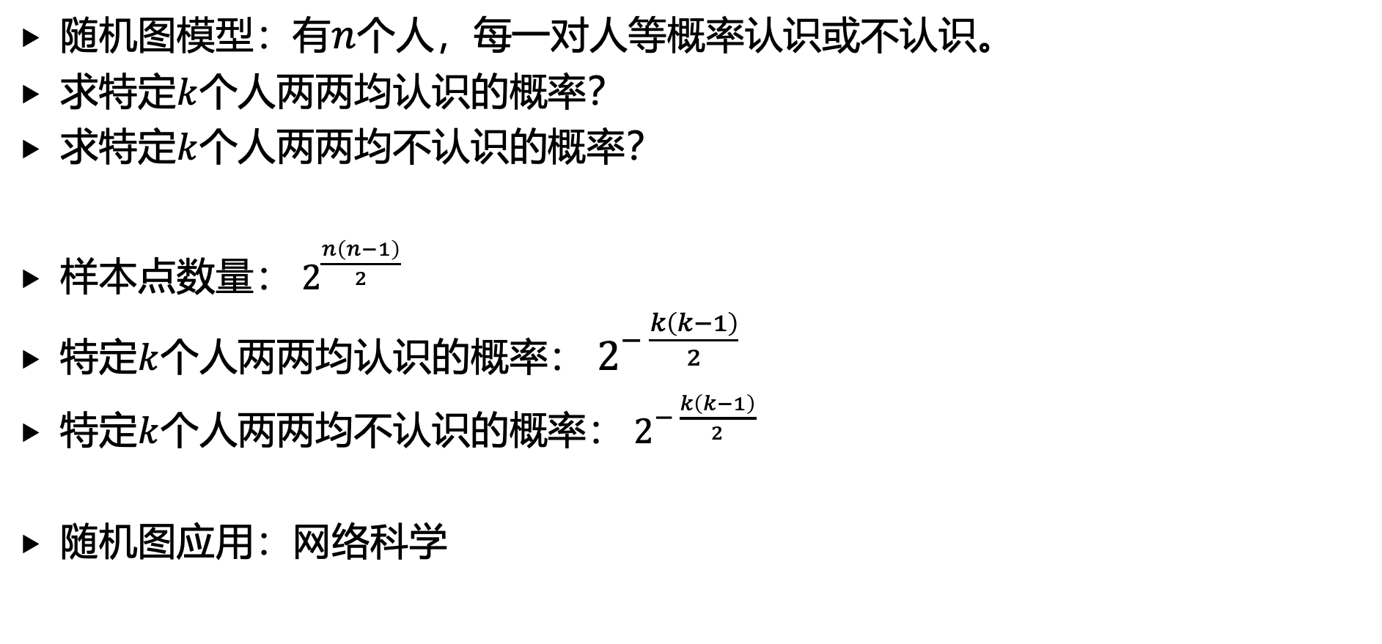
2. 古典概率模型
随机图模型：有$n$个人，每一对人等概率认识或不认识。
求特定$k$个人两两均认识的概率？
求特定$k$个人两两均不认识的概率？
样本点数量： $2^{\frac{n\left(n−1\right)}{2}}$
特定$k$个人两两均认识的概率： $2^{− \frac{k\left(k−1\right)}{2}}$
特定$k$个人两两均不认识的概率： $2^{− \frac{k\left(k−1\right)}{2}}$
随机图应用：网络科学

Slide 19
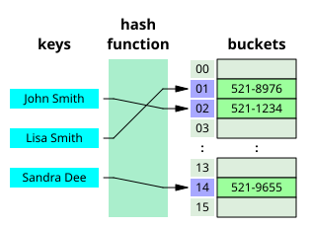
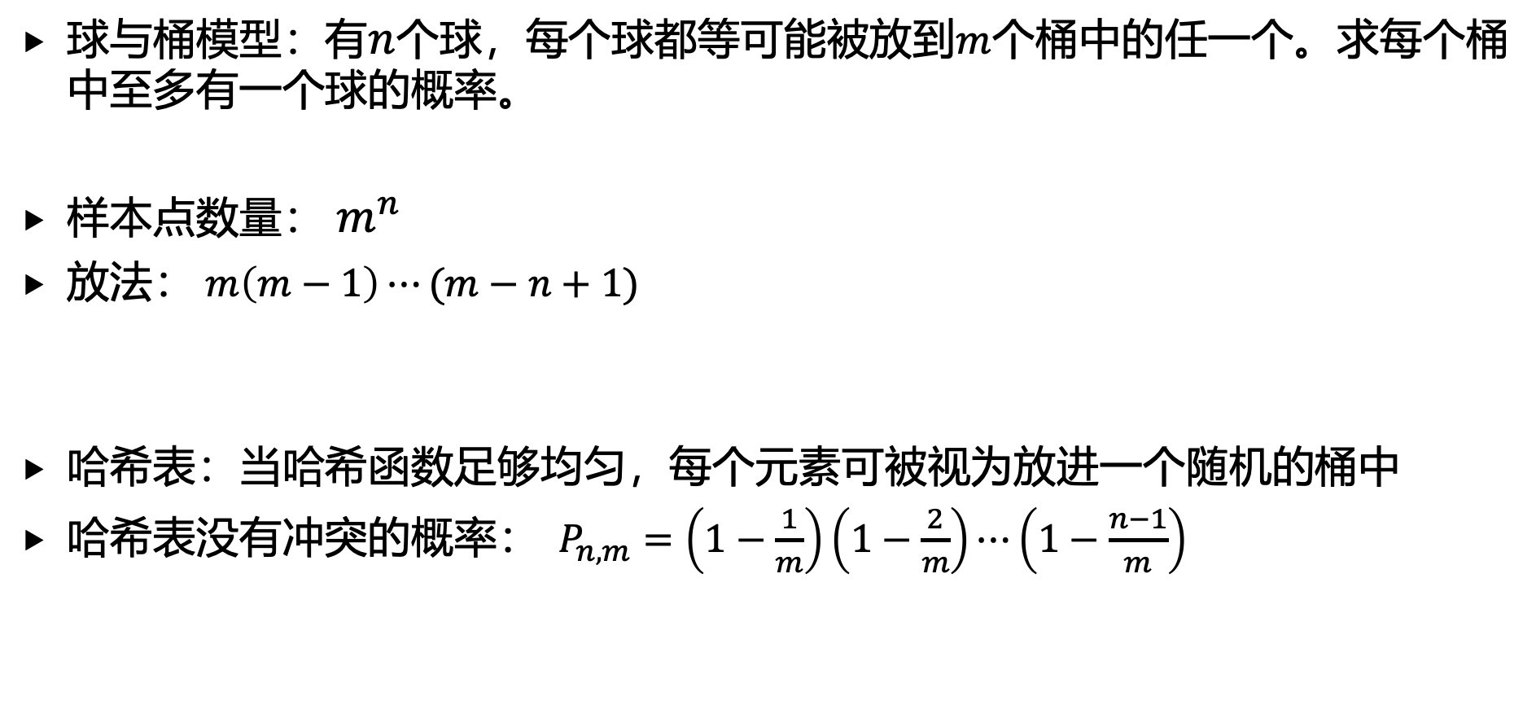
2. 古典概率模型
球与桶模型：有$n$个球，每个球都等可能被放到$m$个桶中的任一个。求每个桶中至多有一个球的概率。
样本点数量： $m^{n}$
放法： $m\left(m−1\right)⋯(m−n+1)$
哈希表：当哈希函数足够均匀，每个元素可被视为放进一个随机的桶中
哈希表没有冲突的概率： $P_{n,m}=\left(1−\frac{1}{m}\right)\left(1−\frac{2}{m}\right)⋯\left(1−\frac{n−1}{m}\right)$

Slide 20

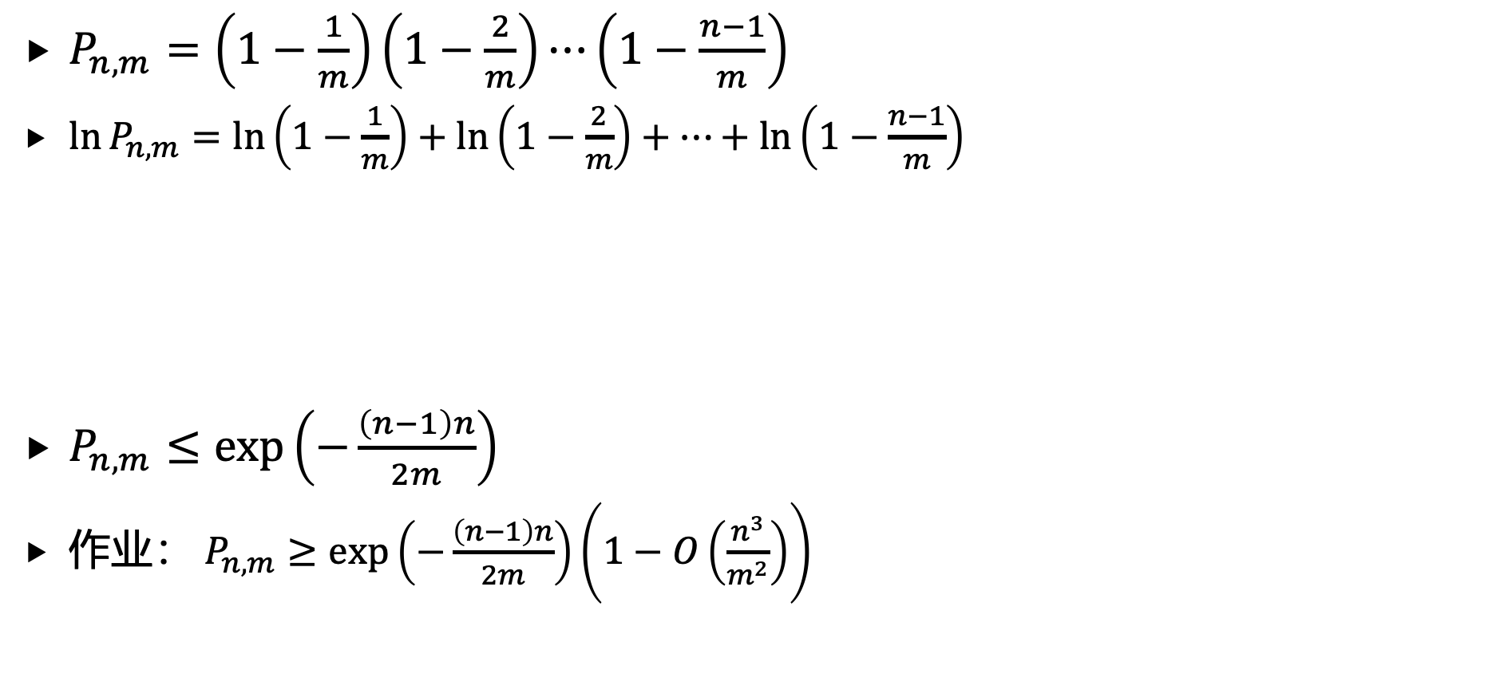

2. 古典概率模型
$P_{n,m}=\left(1−\frac{1}{m}\right)\left(1−\frac{2}{m}\right)⋯\left(1−\frac{n−1}{m}\right)$
$\ln{P_{n,m}}=ln\left(1−\frac{1}{m}\right)+ln\left(1−\frac{2}{m}\right)+⋯+ln\left(1−\frac{n−1}{m}\right)$
$P_{n,m}≤exp\left(−\frac{\left(n−1\right)n}{2m}\right)$
作业： $P_{n,m}≥exp\left(−\frac{\left(n−1\right)n}{2m}\right)\left(1−O\left(\frac{n^{3}}{m^{2}}\right)\right)$
$$≤−\frac{1}{m}−\frac{2}{m}−⋯−\frac{n−1}{m}$$
$$\ln\left(1+x\right)≤x$$
$$=−\frac{\left(n−1\right)n}{2m}$$

Slide 21
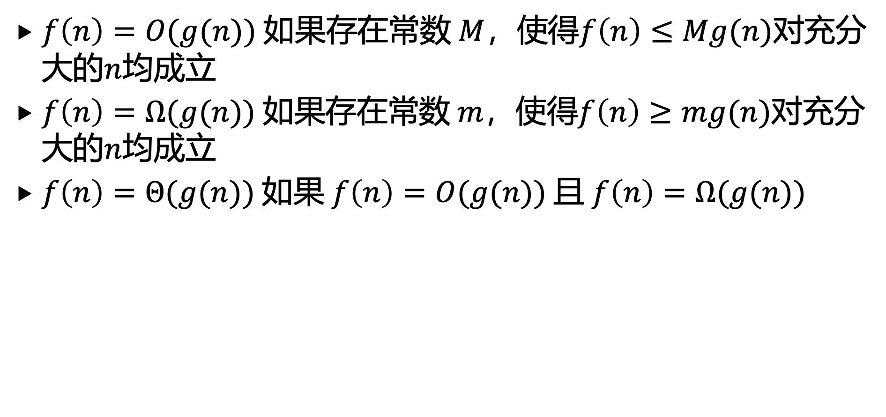
回顾：渐进记号
$f\left(n\right)=O(g(n))$ 如果存在常数 $M$，使得$f\left(n\right)≤Mg(n)$对充分大的$n$均成立
$f\left(n\right)=Ω(g(n))$ 如果存在常数 $m$，使得$f\left(n\right)≥mg(n)$对充分大的$n$均成立
$f\left(n\right)=Θ(g(n))$ 如果 $f\left(n\right)=O(g(n))$ 且 $f\left(n\right)=Ω(g(n))$

Slide 22
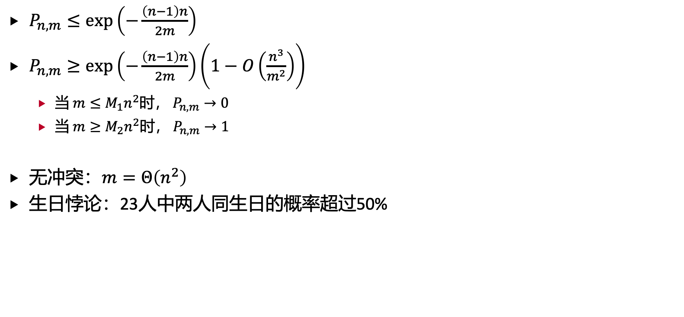
2. 古典概率模型
$P_{n,m}≤exp\left(−\frac{\left(n−1\right)n}{2m}\right)$
$P_{n,m}≥exp\left(−\frac{\left(n−1\right)n}{2m}\right)\left(1−O\left(\frac{n^{3}}{m^{2}}\right)\right)$
当 $m≤M_{1}n^{2}$时， $P_{n,m}→0$
当 $m≥M_{2}n^{2}$时， $P_{n,m}→1$
无冲突：$m=Θ\left(n^{2}\right)$
生日悖论：23人中两人同生日的概率超过50%

Slide 23
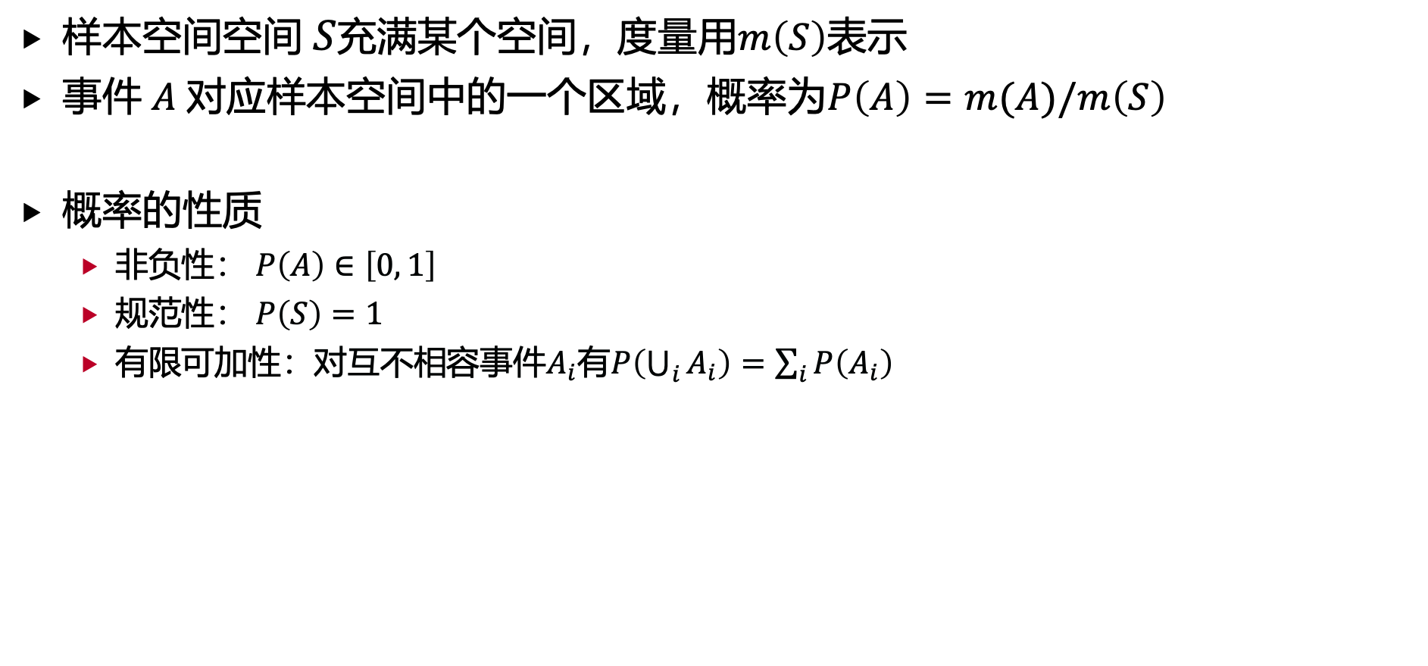
2. 几何概率模型
样本空间空间 $S$充满某个空间，度量用$m\left(S\right)表示$
事件 $A$对应样本空间中的一个区域，概率为$P\left(A\right)=m(A)/m\left(S\right)$
概率的性质
非负性： $P\left(A\right)∈\left[0, 1\right]$
规范性： $P\left(S\right)=1$
有限可加性：对互不相容事件$A_{i}$有$P\left(\bigcup_{i}{A_{i}}\right)=\sum_{i}{P\left(A_{i}\right)}$

Slide 24

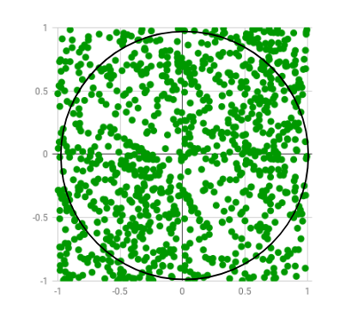

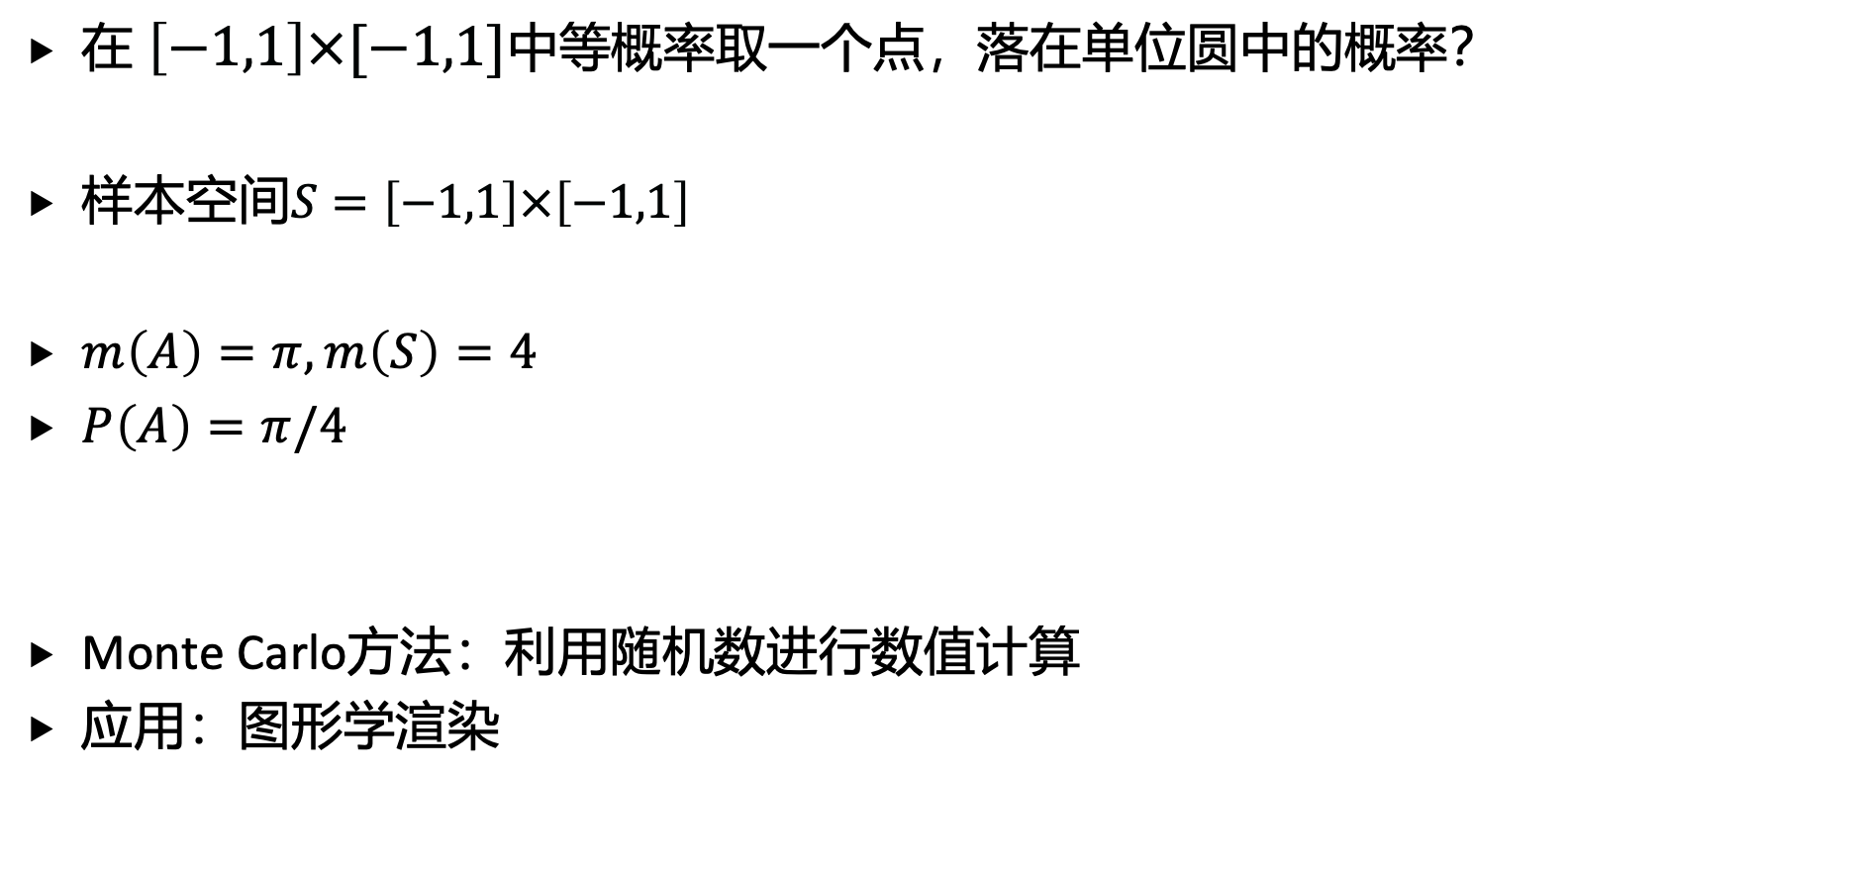
2. 几何概率模型
在 $\left[−1,1\right]×[−1,1]$中等概率取一个点，落在单位圆中的概率？
样本空间$S=\left[−1,1\right]×\left[−1,1\right]$
$m\left(A\right)=π,m\left(S\right)=4$
$P\left(A\right)=π/4$
Monte Carlo方法：利用随机数进行数值计算
应用：图形学渲染

Slide 25
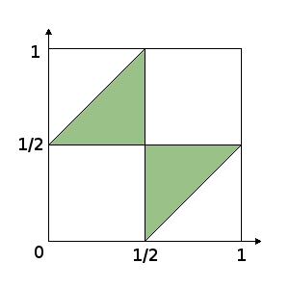
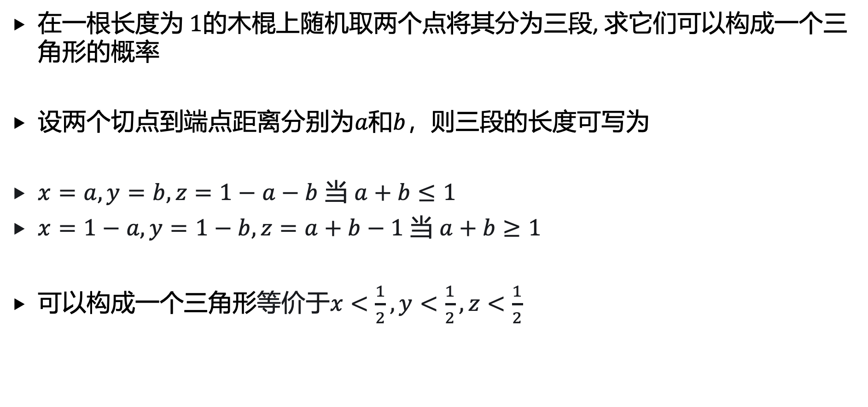
2. 几何概率模型
在一根长度为 $1$的木棍上随机取两个点将其分为三段, 求它们可以构成一个三角形的概率
设两个切点到端点距离分别为$a$和$b$，则三段的长度可写为
$x=a,y=b,z=1−a−b$ 当 $a+b≤1$
$x=1−a,y=1−b,z=a+b−1$ 当 $a+b≥1$
可以构成一个三角形等价于$x<\frac{1}{2},y<\frac{1}{2},z<\frac{1}{2}$

Slide 26
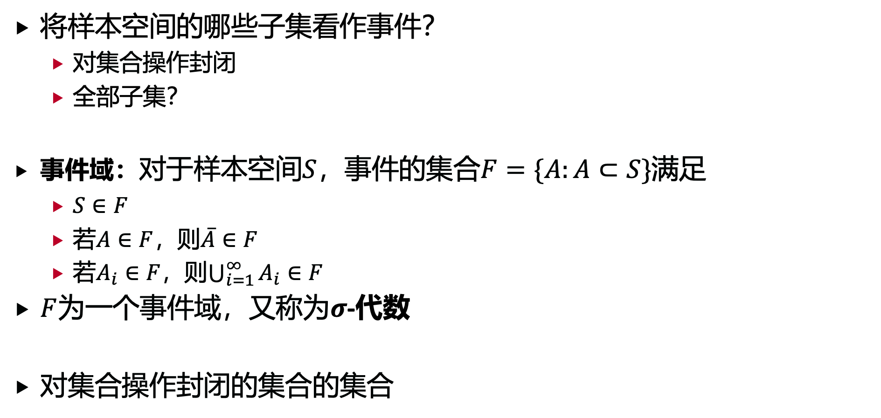
3. 概率的公理化
将样本空间的哪些子集看作事件？
对集合操作封闭
全部子集？
事件域：对于样本空间$S$，事件的集合$F=\{A:A⊂S\}$满足
$S∈F$
若$A∈F$，则$\overline{A}∈F$
若$A_{i}∈F$，则$\bigcup_{i=1}^{∞}{A_{i}}∈F$
$F$为一个事件域，又称为$σ$-代数
对集合操作封闭的集合的集合

Slide 27
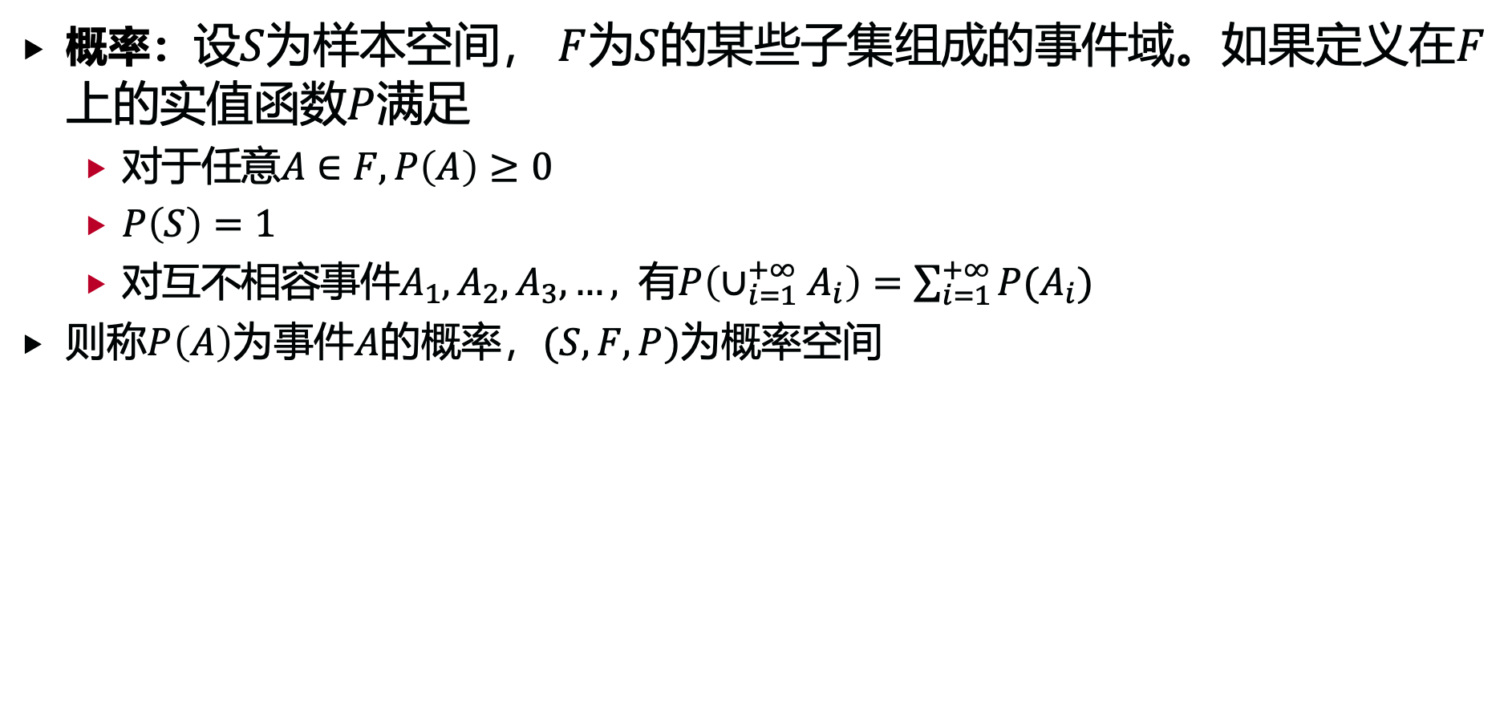
3. 概率的公理化
概率：设$S$为样本空间， $F$为$S$的某些子集组成的事件域。如果定义在$F$上的实值函数$P$满足
对于任意$A∈F,P\left(A\right)≥0$
$P\left(S\right)=1$
对互不相容事件$A_{1},A_{2},A_{3},…,$ 有$P\left(∪_{i=1}^{+∞}A_{i}\right)=\sum_{i=1}^{+∞}{P(A_{i})}$
则称$P\left(A\right)$为事件$A$的概率，$(S,F,P)$为概率空间

Slide 28
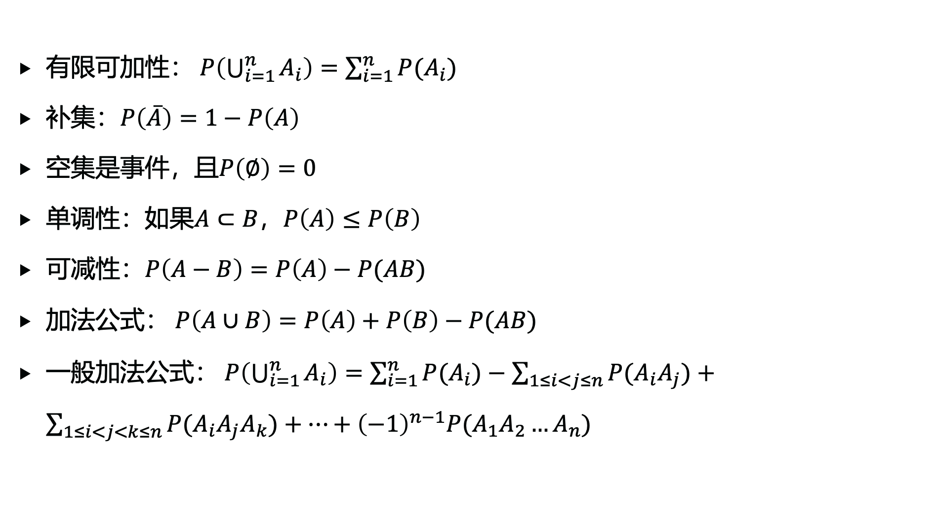
3. 概率的公理化
有限可加性： $P\left(\bigcup_{i=1}^{n}{A_{i}}\right)=\sum_{i=1}^{n}{P(A_{i})}$
补集：$P\left(\overline{A}\right)=1−P\left(A\right)$
空集是事件，且$P\left(∅\right)=0$
单调性：如果$A⊂B，P\left(A\right)≤P\left(B\right)$
可减性：$P\left(A−B\right)=P\left(A\right)−P(AB)$
加法公式： $P\left(A∪B\right)=P\left(A\right)+P\left(B\right)−P(AB)$
一般加法公式： $P\left(\bigcup_{i=1}^{n}{A_{i}}\right)=\sum_{i=1}^{n}{P(A_{i})}−$ $\sum_{1≤i<j≤n}{P(A_{i}A_{j})}+\sum_{1≤i<j<k≤n}{P(A_{i}A_{j}A_{k})}+…+{\left(−1\right)}^{n−1}P(A_{1}A_{2}…A_{n})$

Slide 29
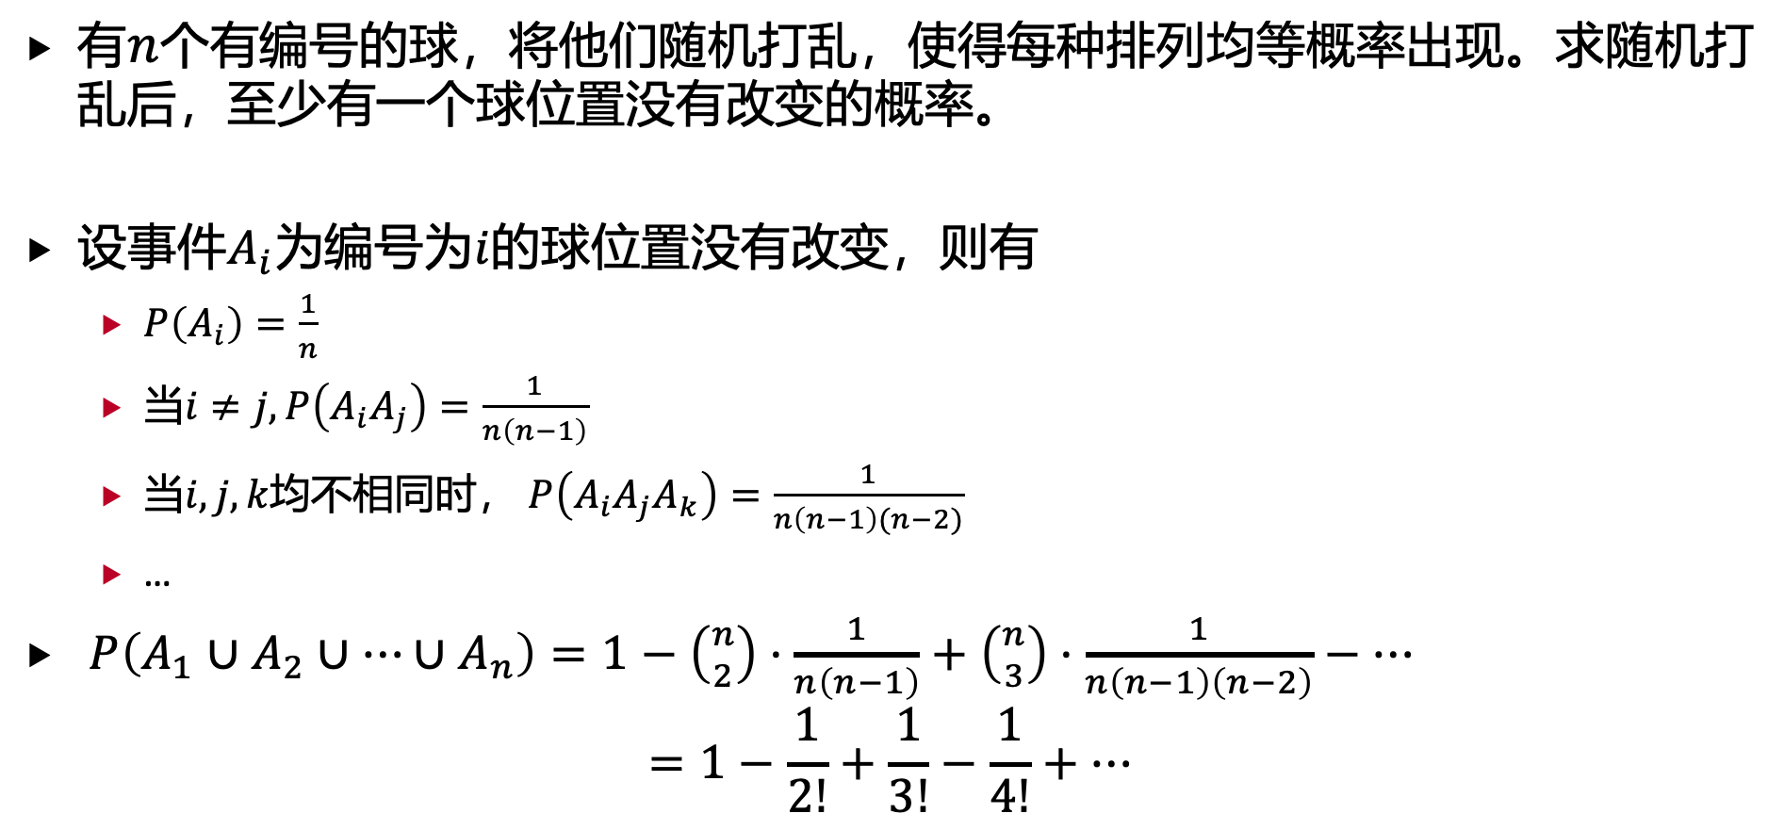
3. 概率的公理化
有$n$个有编号的球，将他们随机打乱，使得每种排列均等概率出现。求随机打乱后，至少有一个球位置没有改变的概率。
设事件$A_{i}$为编号为$i$的球位置没有改变，则有
$P\left(A_{i}\right)=\frac{1}{n}$
当$i≠j, P\left(A_{i}A_{j}\right)=\frac{1}{n\left(n−1\right)}$
当$i,j,k$均不相同时， $P\left(A_{i}A_{j}A_{k}\right)=\frac{1}{n\left(n−1\right)(n−2)}$
…
$P\left(A_{1}∪A_{2}∪⋯∪A_{n}\right)=1−\left({n \atop 2}\right)⋅\frac{1}{n\left(n−1\right)}+\left({n \atop 3}\right)⋅\frac{1}{n\left(n−1\right)\left(n−2\right)}−…$ $=1−\frac{1}{2!}+\frac{1}{3!}−\frac{1}{4!}+⋯$

Slide 30
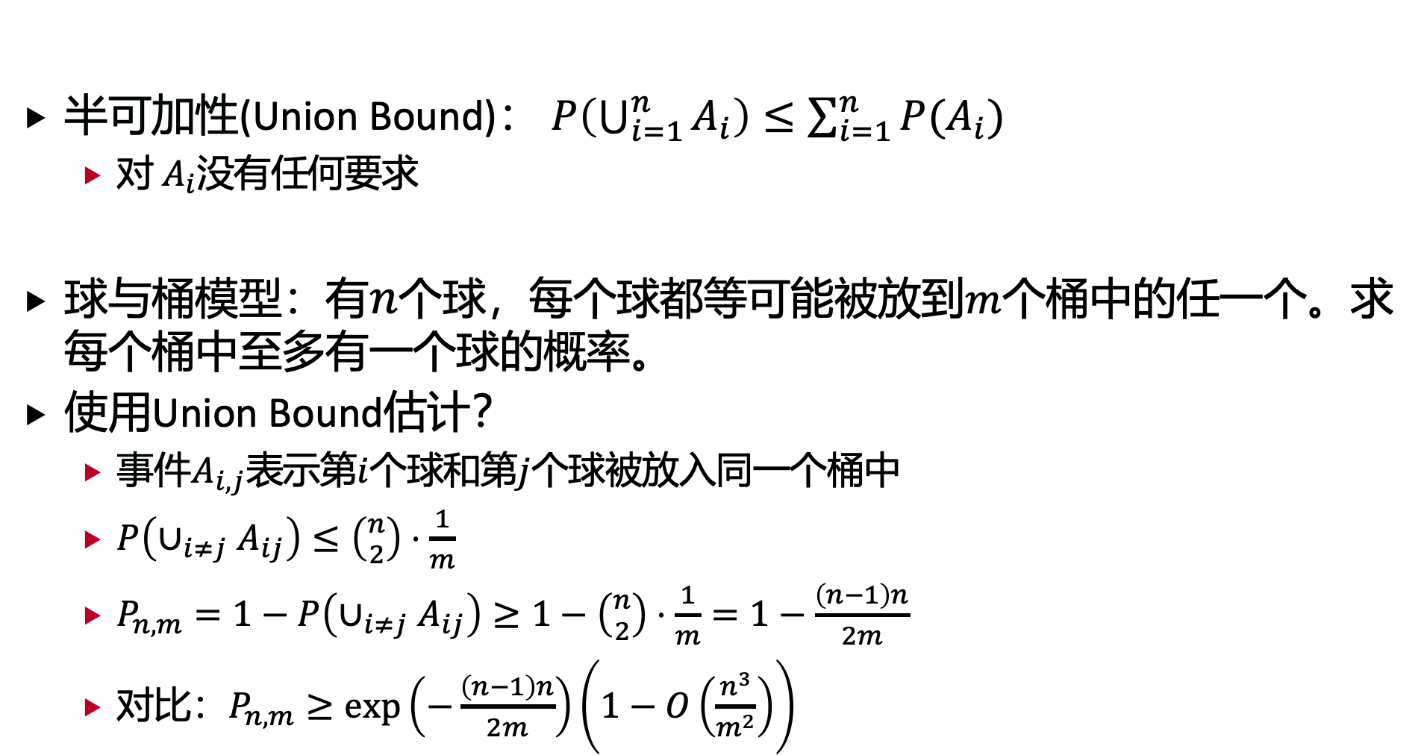
3. 概率的公理化
半可加性(Union Bound)： $P\left(\bigcup_{i=1}^{n}{A_{i}}\right)≤\sum_{i=1}^{n}{P(A_{i})}$
对 $A_{i}$没有任何要求
球与桶模型：有$n$个球，每个球都等可能被放到$m$个桶中的任一个。求每个桶中至多有一个球的概率。
使用Union Bound估计？
事件$A_{i,j}$表示第$i$个球和第$j$个球被放入同一个桶中
$P\left({∪_{i≠j}A}_{ij}\right)≤\left({n \atop 2}\right)⋅\frac{1}{m}$
$P_{n,m}=1−P\left({∪_{i≠j}A}_{ij}\right)≥1−\left({n \atop 2}\right)⋅\frac{1}{m}=1−\frac{\left(n−1\right)n}{2m}$
对比：$P_{n,m}≥exp\left(−\frac{\left(n−1\right)n}{2m}\right)\left(1−O\left(\frac{n^{3}}{m^{2}}\right)\right)$

Slide 31
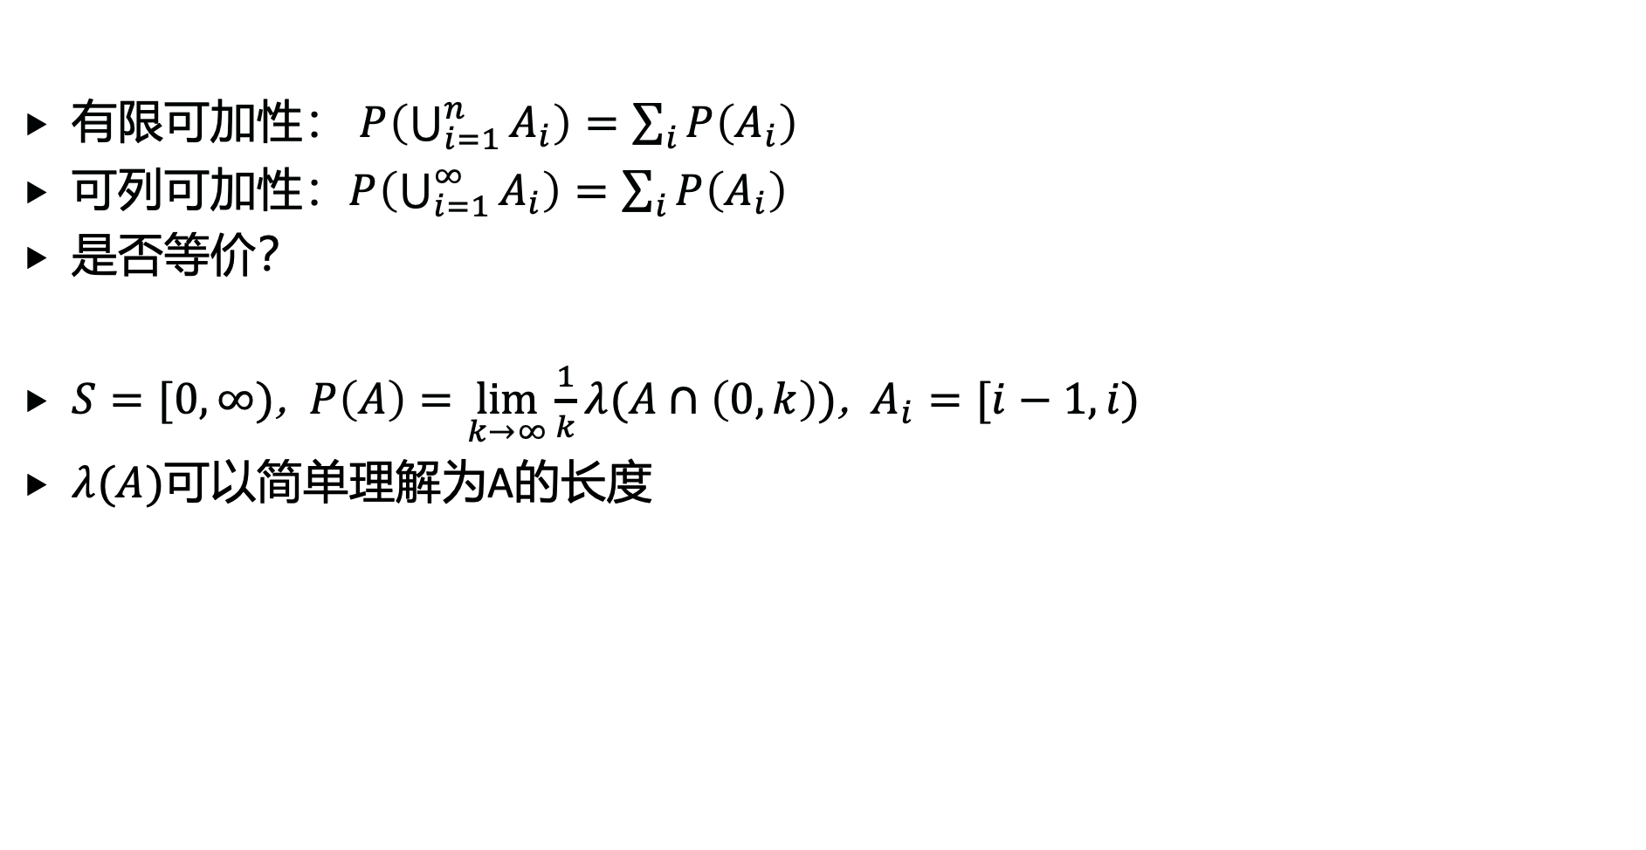
3. 概率的公理化
有限可加性： $P\left(\bigcup_{i=1}^{n}{A_{i}}\right)=\sum_{i}{P\left(A_{i}\right)}$
可列可加性：$P\left(\bigcup_{i=1}^{∞}{A_{i}}\right)=\sum_{i}{P\left(A_{i}\right)}$
是否等价？
$S=[0,∞)$, $P\left(A\right)=\lim_{k→∞}\frac{1}{k}λ(A∩\left(0,k\right))$, $A_{i}=[i−1,i)$
$λ(A)$可以简单理解为A的长度

Slide 32
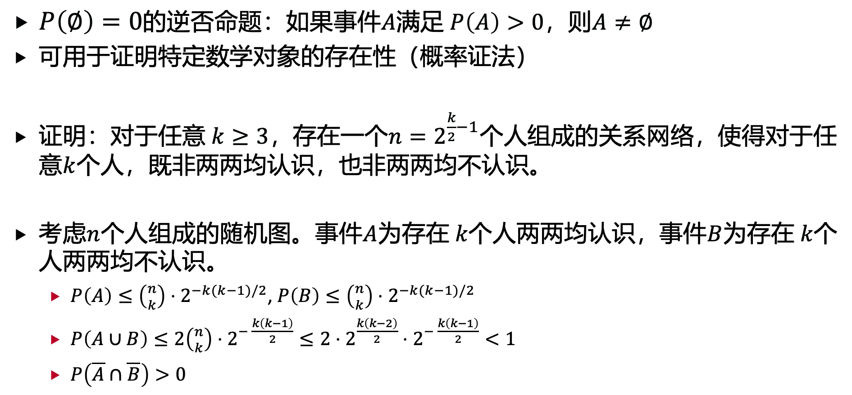

3. 概率的公理化
$P\left(∅\right)=0$的逆否命题：如果事件$A$满足 $P\left(A\right)>0$，则$A≠∅$
可用于证明特定数学对象的存在性（概率证法）
证明：对于任意 $k≥3$，存在一个${n=2}^{\frac{k}{2}−1}$个人组成的关系网络，使得对于任意$k$个人，既非两两均认识，也非两两均不认识。
考虑$n$个人组成的随机图。事件$A$为存在 $k$个人两两均认识，事件$B$为存在 $k$个人两两均不认识。
$P\left(A\right)≤\left({n \atop k}\right)⋅2^{−k(k−1)/2}$, $P\left(B\right)≤\left({n \atop k}\right)⋅2^{−k(k−1)/2}$
$P\left(A∪B\right)≤2\left({n \atop k}\right)⋅2^{− \frac{k\left(k−1\right)}{2}}≤2⋅2^{\frac{k\left(k−2\right)}{2}}⋅2^{− \frac{k\left(k−1\right)}{2}}<1$
$P\left(\overline{A}∩\overline{B}\right)>0$
$$\left({n \atop k}\right)≤n^{k}=2^{\frac{k\left(k−2\right)}{2}}$$

Slide 33
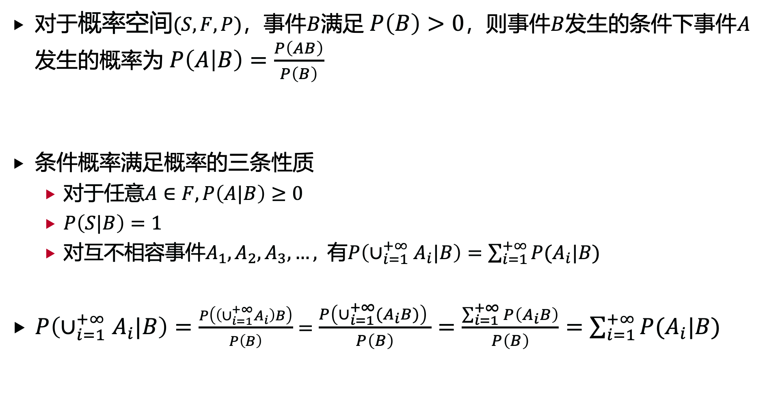
4. 条件概率
对于概率空间$(S,F,P)$，事件$B$满足 $P\left(B\right)>0$，则事件$B$发生的条件下事件$A$发生的概率为 $P\left(A | B\right)=\frac{P\left(AB\right)}{P\left(B\right)}$
条件概率满足概率的三条性质
对于任意$A∈F,P\left(A|B\right)≥0$
$P\left(S|B\right)=1$
对互不相容事件$A_{1},A_{2},A_{3},…,$ 有$P\left(∪_{i=1}^{+∞}A_{i}|B\right)=\sum_{i=1}^{+∞}{P(A_{i}|B)}$
$P\left(∪_{i=1}^{+∞}A_{i}|B\right)=\frac{P\left(\left(∪_{i=1}^{+∞}A_{i}\right)B\right)}{P\left(B\right)}=\frac{P\left(∪_{i=1}^{+∞}{(A}_{i}B)\right) }{P\left(B\right)}=\frac{\sum_{i=1}^{+∞}{P\left(A_{i}B\right)}}{P\left(B\right)}=\sum_{i=1}^{+∞}{P(A_{i}|B)}$
S
A
AB
B

Slide 34
4. 条件概率
例1 ：一个家庭中有两个小孩，已知至少一个是女孩，问两个都是女孩的概率是多少？
例2：一个小球被等概率放在三个盒子中的一个。已知2号盒子没有小球，1号盒子有小球的概率是多少？

Slide 35
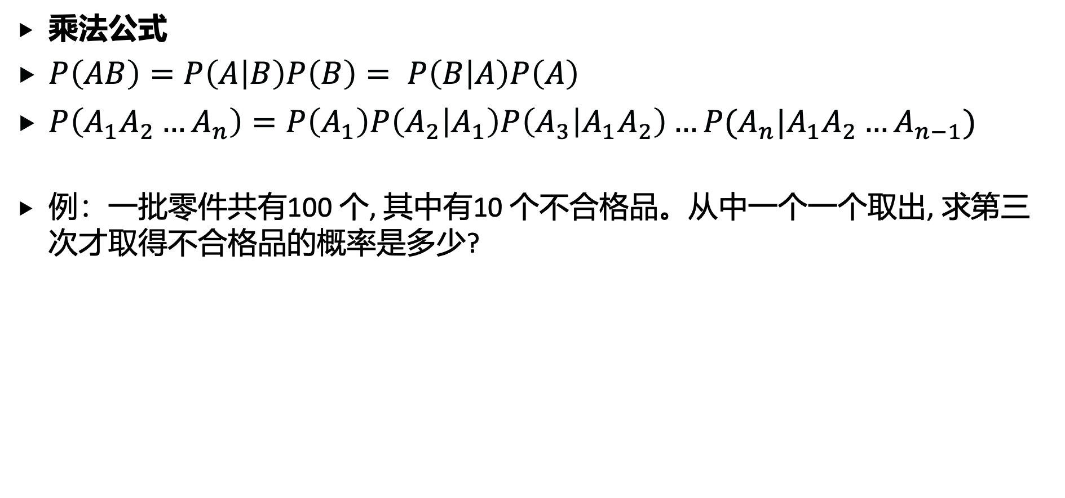
4. 条件概率
乘法公式
$P\left(AB\right)=P\left(A | B\right)P\left(B\right)=$ $P\left(B | A\right)P\left(A\right)$
$P\left(A_{1}A_{2}…A_{n}\right)=P\left(A_{1}\right)P\left(A_{2} | A_{1}\right)P\left(A_{3} | A_{1}A_{2}\right)…P(A_{n}|A_{1}A_{2}…A_{n−1})$
例：一批零件共有100 个, 其中有10 个不合格品。从中一个一个取出, 求第三次才取得不合格品的概率是多少?

Slide 36
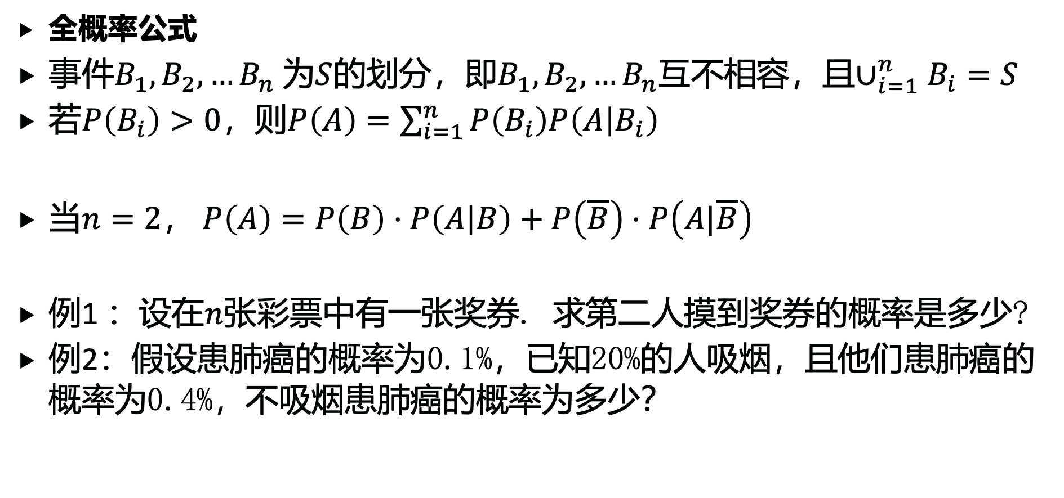
4. 条件概率
全概率公式
事件$B_{1}, B_{2},…B_{n}$为$S$的划分，即$B_{1}, B_{2},…B_{n}$互不相容，且$∪_{i=1}^{n}B_{i}=S$
若$P\left(B_{i}\right)>0$，则$P\left(A\right)=\sum_{i=1}^{n}{P\left(B_{i}\right)P\left(A | B_{i}\right)}$
当$n=2$， $P\left(A\right)=P\left(B\right)⋅P\left(A | B\right)+P\left(\overline{B}\right)⋅$ $P\left(A|\overline{B}\right)$
例1 ：设在$n$张彩票中有一张奖券. 求第二人摸到奖券的概率是多少?
例2：假设患肺癌的概率为0.1%，已知20%的人吸烟，且他们患肺癌的概率为0.4%，不吸烟患肺癌的概率为多少？
Notes:
$$0.025\%$$

Slide 37
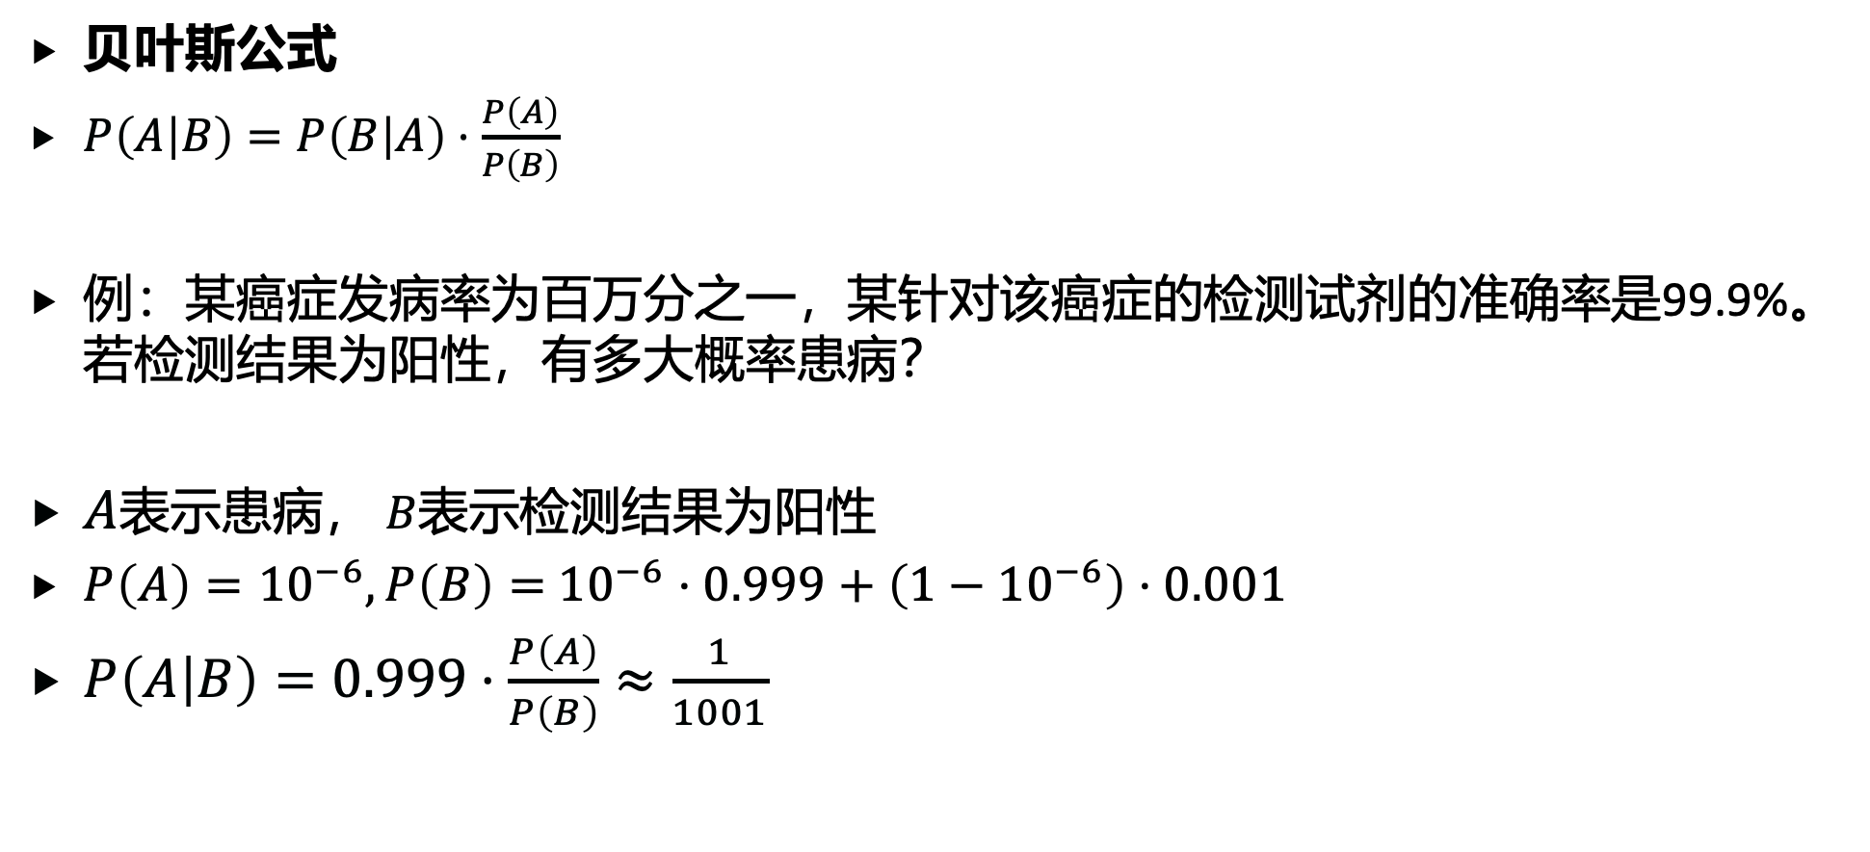
4. 条件概率
贝叶斯公式
$P\left(A | B\right)=P\left(B | A\right)⋅\frac{P\left(A\right)}{P\left(B\right)}$
例：某癌症发病率为百万分之一，某针对该癌症的检测试剂的准确率是99.9%。若检测结果为阳性，有多大概率患病？
$A$表示患病， $B$表示检测结果为阳性
$P\left(A\right)={10}^{−6}, P\left(B\right)=$ ${10}^{−6}⋅0.999+\left(1−{10}^{−6}\right)⋅0.001$
$P\left(A | B\right)=0.999⋅\frac{P\left(A\right)}{P\left(B\right)}≈\frac{1}{1001}$

Slide 38
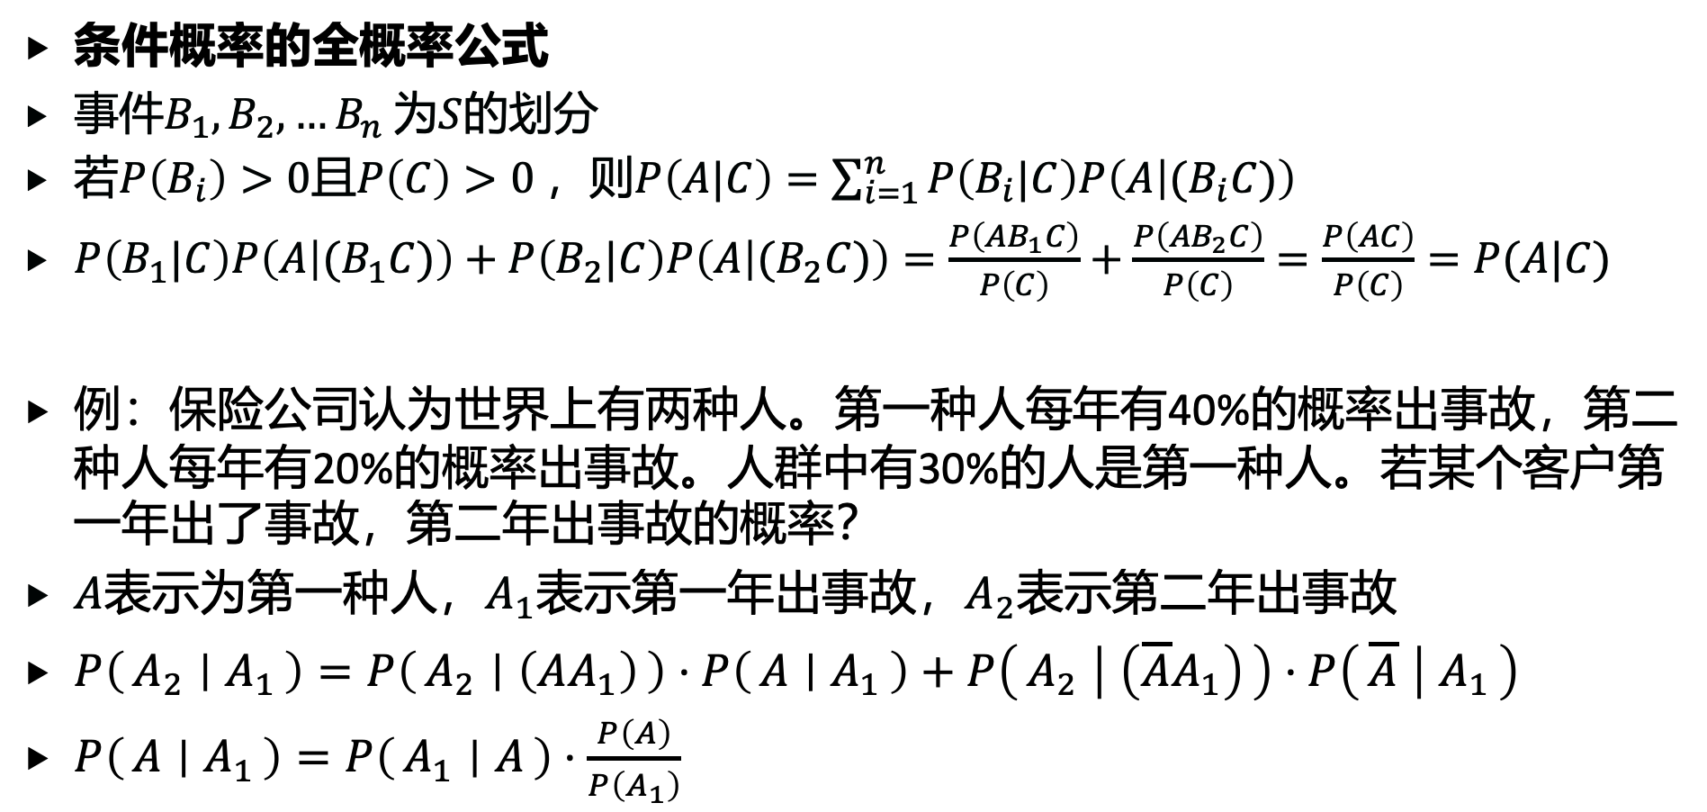
4. 条件概率
条件概率的全概率公式
事件$B_{1}, B_{2},…B_{n}$为$S$的划分
若$P\left(B_{i}\right)>0$且$P\left(C\right)>0$，则$P\left(A|C\right)=\sum_{i=1}^{n}{P\left(B_{i}|C\right)P\left(A | {(B}_{i}C)\right)}$
$P\left(B_{1}|C\right)P\left(A | (B_{1}C)\right)+P\left(B_{2}|C\right)P\left(A | (B_{2}C)\right)=\frac{P\left(AB_{1}C\right)}{P\left(C\right)}+\frac{P\left(AB_{2}C\right)}{P\left(C\right)}=\frac{P\left(AC\right)}{P\left(C\right)}=P(A|C)$
例：保险公司认为世界上有两种人。第一种人每年有40%的概率出事故，第二种人每年有20%的概率出事故。人群中有30%的人是第一种人。若某个客户第一年出了事故，第二年出事故的概率？
$A$表示为第一种人，$A_{1}$表示第一年出事故，$A_{2}$表示第二年出事故
$P\left(A_{2} ∣ A_{1}\right)=P\left(A_{2} ∣ \left(AA_{1}\right)\right)⋅P\left(A ∣ A_{1}\right)+$ $P\left(A_{2} ∣ \left(\overline{A}A_{1}\right)\right)⋅P\left(\overline{A} ∣ A_{1}\right)$
$P\left(A ∣ A_{1}\right)=P\left(A_{1} ∣ A\right)⋅\frac{P\left(A\right)}{P\left(A_{1}\right)}$

Slide 39
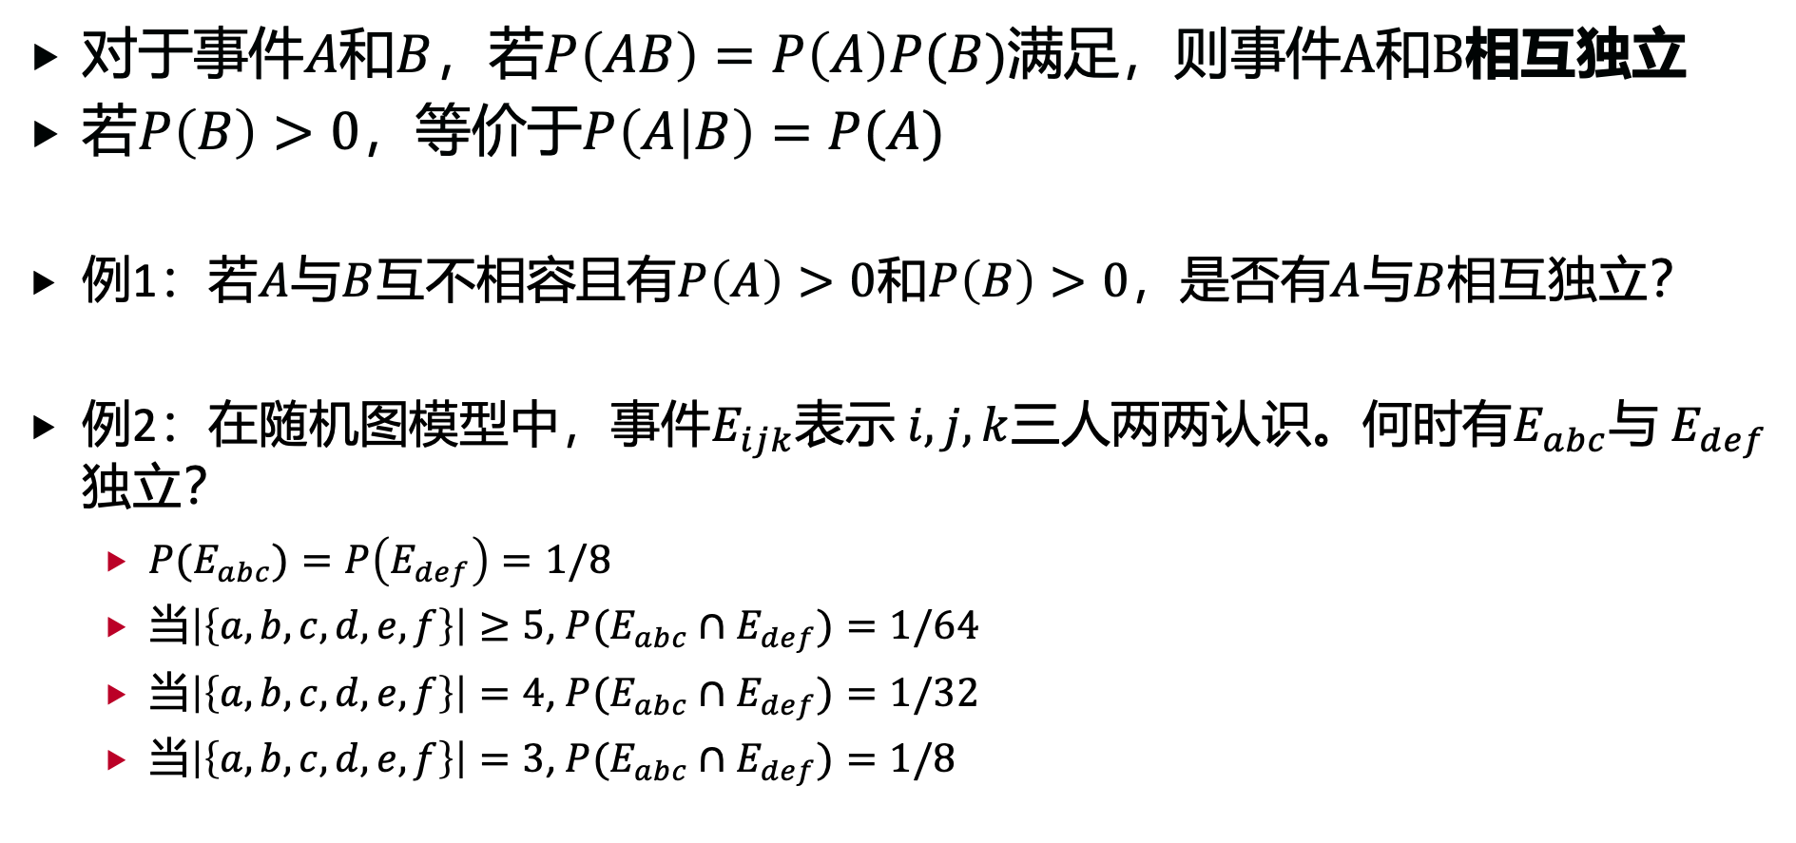
5. 事件的独立性
对于事件$A$和$B$，若$P\left(AB\right)=P\left(A\right)P(B)$满足，则事件$A和B$相互独立
若$P\left(B\right)>0$，等价于$P\left(A | B\right)=P(A)$
例1：若$A$与$B$互不相容且有$P\left(A\right)>0$和$P\left(B\right)>0$，是否有$A$与$B$相互独立？
例2：在随机图模型中，事件$E_{ijk}$表示 $i,j,k$三人两两认识。何时有$E_{abc}$与 $E_{def}$独立？
${P(E}_{abc})=P\left(E_{def}\right)=1/8$
当$\left|\left\{a,b,c,d,e,f\right\}\right|≥5$, ${P(E}_{abc}∩E_{def})=1/64$
当$\left|\left\{a,b,c,d,e,f\right\}\right|=4$, ${P(E}_{abc}∩E_{def})=1/32$
当$\left|\left\{a,b,c,d,e,f\right\}\right|=3$, ${P(E}_{abc}∩E_{def})=1/8$

Slide 40
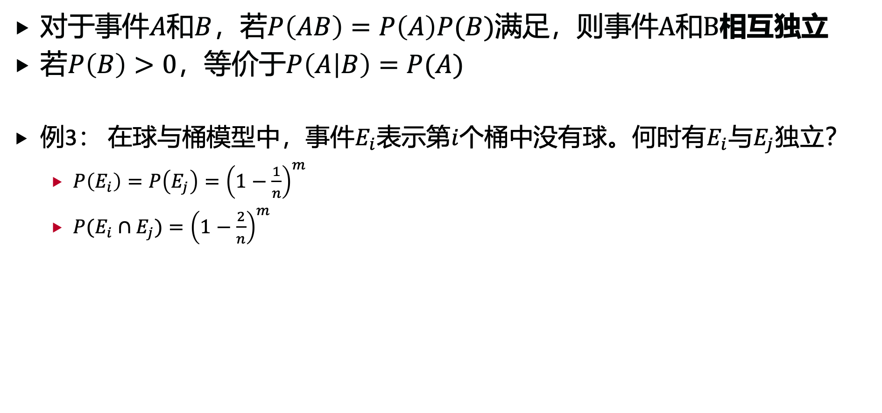
5. 事件的独立性
对于事件$A$和$B$，若$P\left(AB\right)=P\left(A\right)P(B)$满足，则事件$A和B$相互独立
若$P\left(B\right)>0$，等价于$P\left(A | B\right)=P(A)$
例3： 在球与桶模型中，事件$E_{i}$表示第$i$个桶中没有球。何时有$E_{i}$与$E_{j}$独立？
$P\left(E_{i}\right)=P\left(E_{j}\right)={\left(1−\frac{1}{n}\right)}^{m}$
$P(E_{i}∩E_{j})={\left(1−\frac{2}{n}\right)}^{m}$

Slide 41
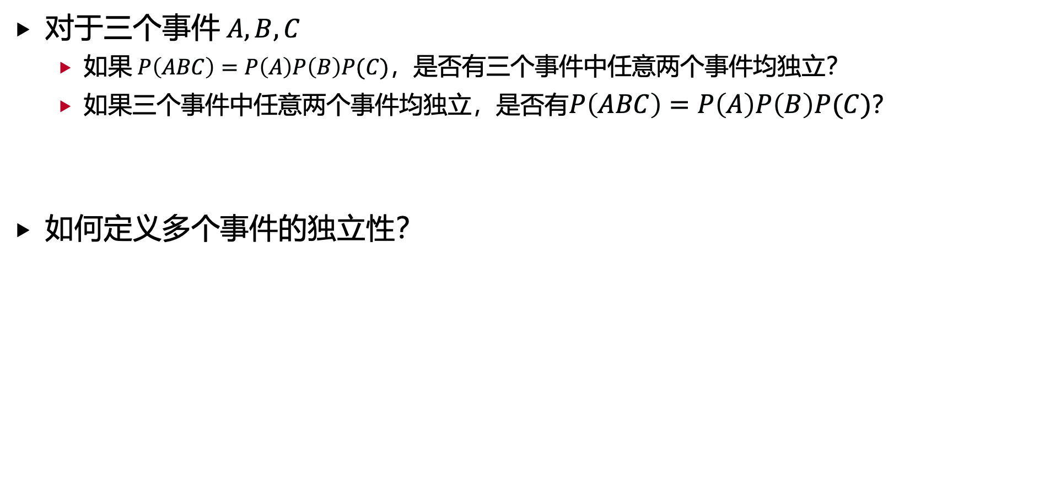
5. 事件的独立性
对于三个事件 $A,B,C$
如果 $P\left(ABC\right)=P\left(A\right)P\left(B\right)P(C)$，是否有三个事件中任意两个事件均独立？
如果三个事件中任意两个事件均独立，是否有$P\left(ABC\right)=P\left(A\right)P\left(B\right)P(C)$？
如何定义多个事件的独立性？

Slide 42
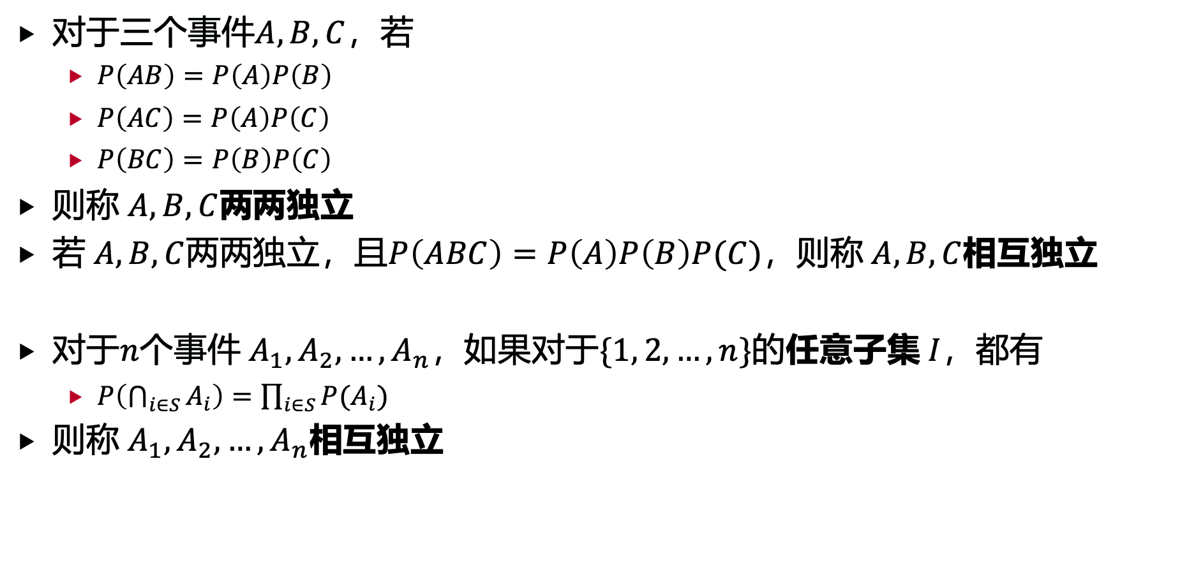
5. 事件的独立性
对于三个事件$A,B,C$，若
$P\left(AB\right)=P\left(A\right)P\left(B\right)$
$P\left(AC\right)=P\left(A\right)P\left(C\right)$
$P\left(BC\right)=P\left(B\right)P\left(C\right)$
则称 $A,B,C$两两独立
若 $A,B,C$两两独立，且$P\left(ABC\right)=P\left(A\right)P\left(B\right)P(C)$，则称 $A,B,C$相互独立
对于$n$个事件 $A_{1},A_{2},…, A_{n}$，如果对于$\{1, 2,…, n\}$的任意子集 $I$，都有
$P\left(\bigcap_{i∈S}{A_{i}}\right)=\prod_{i∈S}{P(A_{i})}$
则称 $A_{1},A_{2},…, A_{n}$相互独立

Slide 43
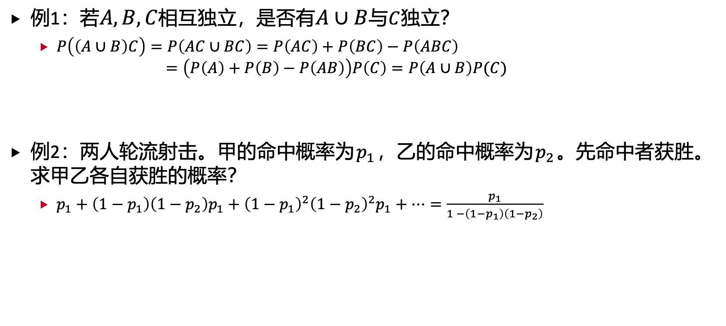
5. 事件的独立性
例1：若$A,B,C$相互独立，是否有$A∪B$与$C$独立？
$P\left(\left(A∪B\right)C\right)=P\left(AC∪BC\right)=P\left(AC\right)+P\left(BC\right)−P\left(ABC\right)$ $=\left(P\left(A\right)+P\left(B\right)−P\left(AB\right)\right)P\left(C\right)=P\left(A∪B\right)P(C)$
例2：两人轮流射击。甲的命中概率为$p_{1}$，乙的命中概率为$p_{2}$。先命中者获胜。求甲乙各自获胜的概率？
$p_{1}+\left(1−p_{1}\right)\left(1−p_{2}\right)p_{1}+$ ${\left(1−p_{1}\right)}^{2}{\left(1−p_{2}\right)}^{2}p_{1}+⋯=\frac{p_{1}}{1 −\left(1−p_{1}\right)\left(1−p_{2}\right)}$

Slide 44
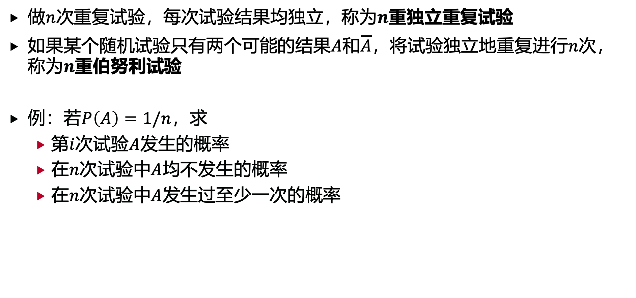
5. 事件的独立性
做$n$次重复试验，每次试验结果均独立，称为$n$重独立重复试验
如果某个随机试验只有两个可能的结果$A$和$\overline{A}$，将试验独立地重复进行$n$次，称为$n$重伯努利试验
例：若$P\left(A\right)=1/n$，求
第$i$次试验$A$发生的概率
在$n$次试验中$A$均不发生的概率
在$n$次试验中$A$发生过至少一次的概率

